Slide 1

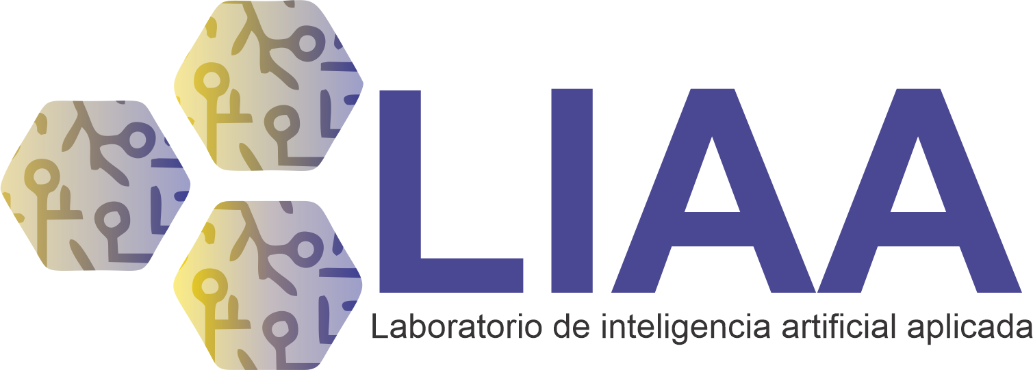
Resultados de la clasificación de las fases del ciclo celular de una célula de la línea celular Jurkat usando una Red Neuronal Convolucional
Doctorado en Biociencias
Presenta
M.B. Edgar Francisco Duque Vazquez
Octubre 2023

Slide 2
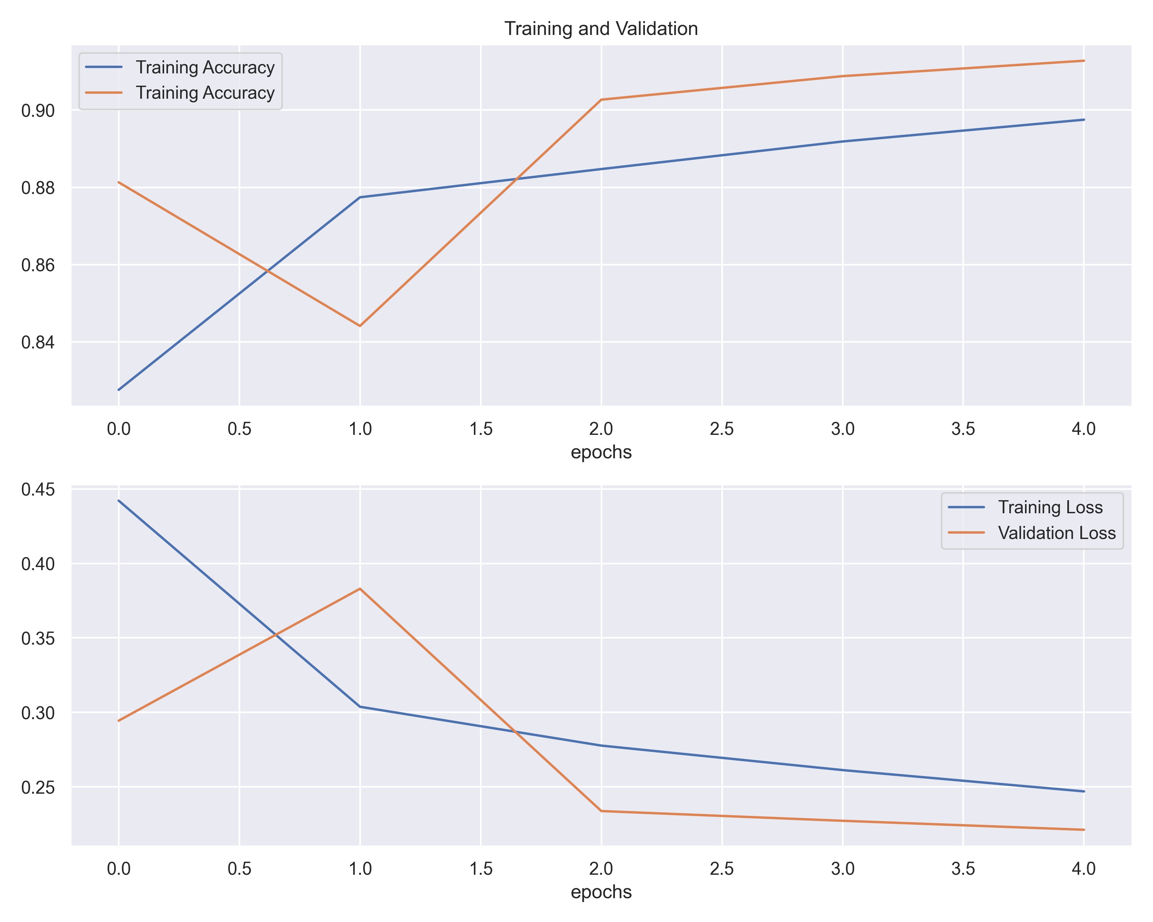
Entrenamiento del modelo 1 de red neuronal – k1

Slide 3
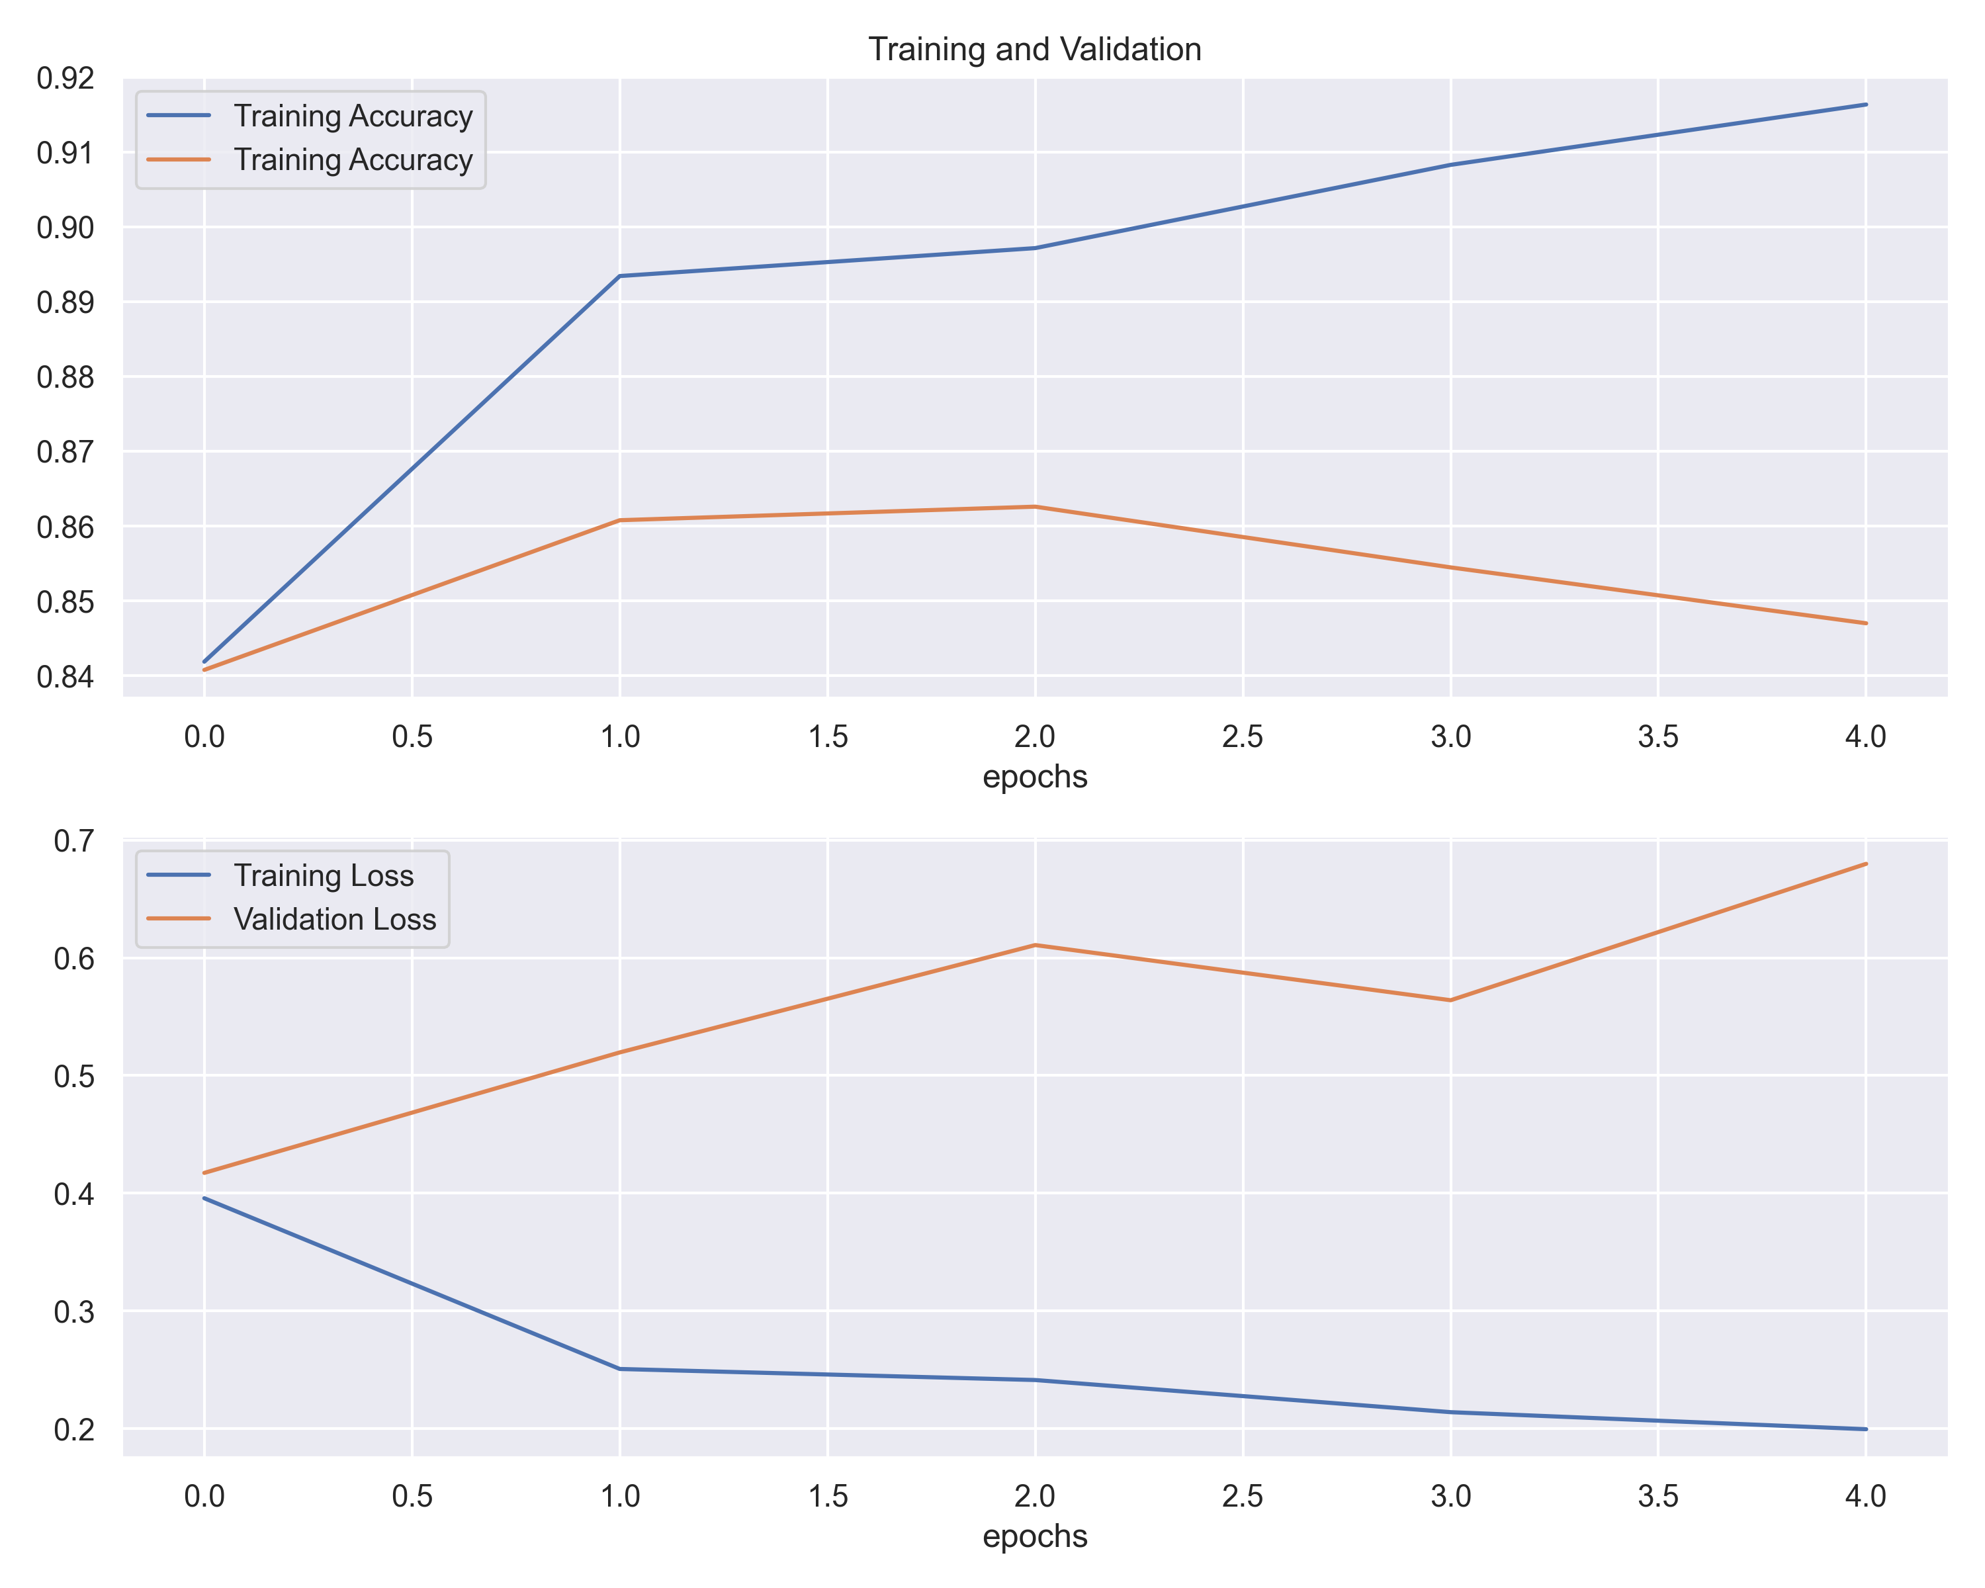
Entrenamiento del modelo 1 de red neuronal – k2

Slide 4
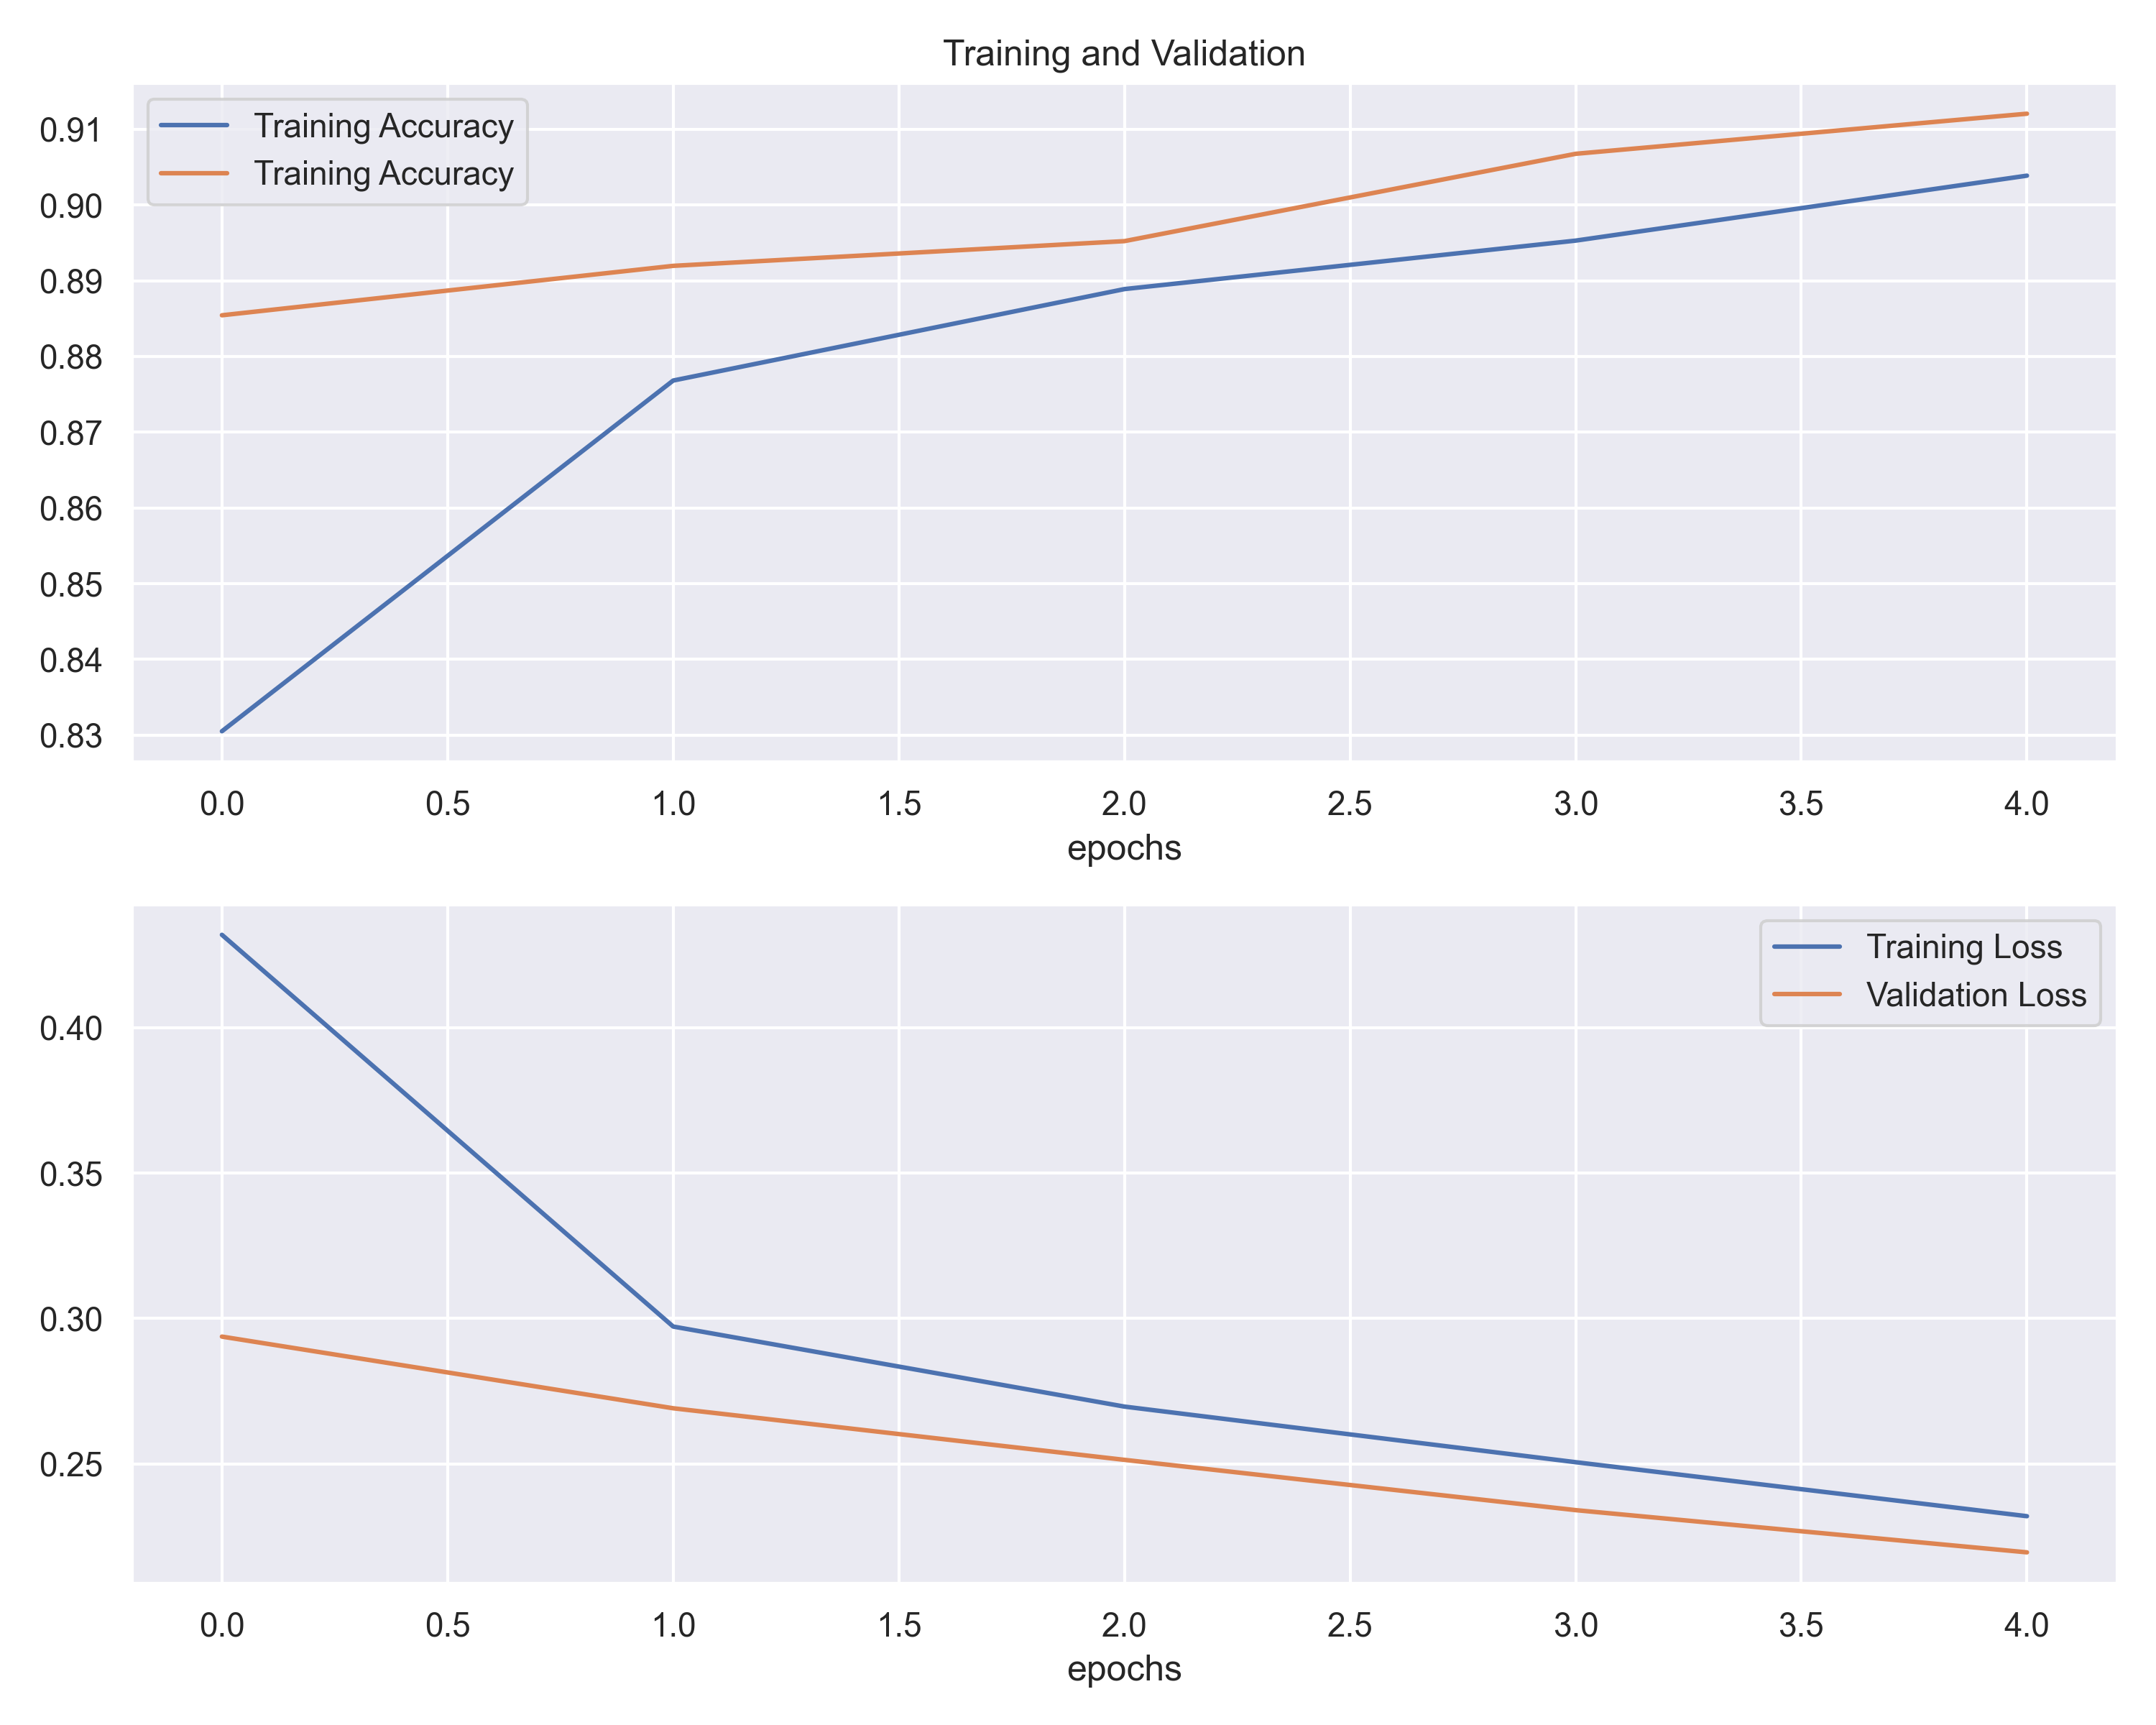
Entrenamiento del modelo 1 de red neuronal – k3

Slide 5
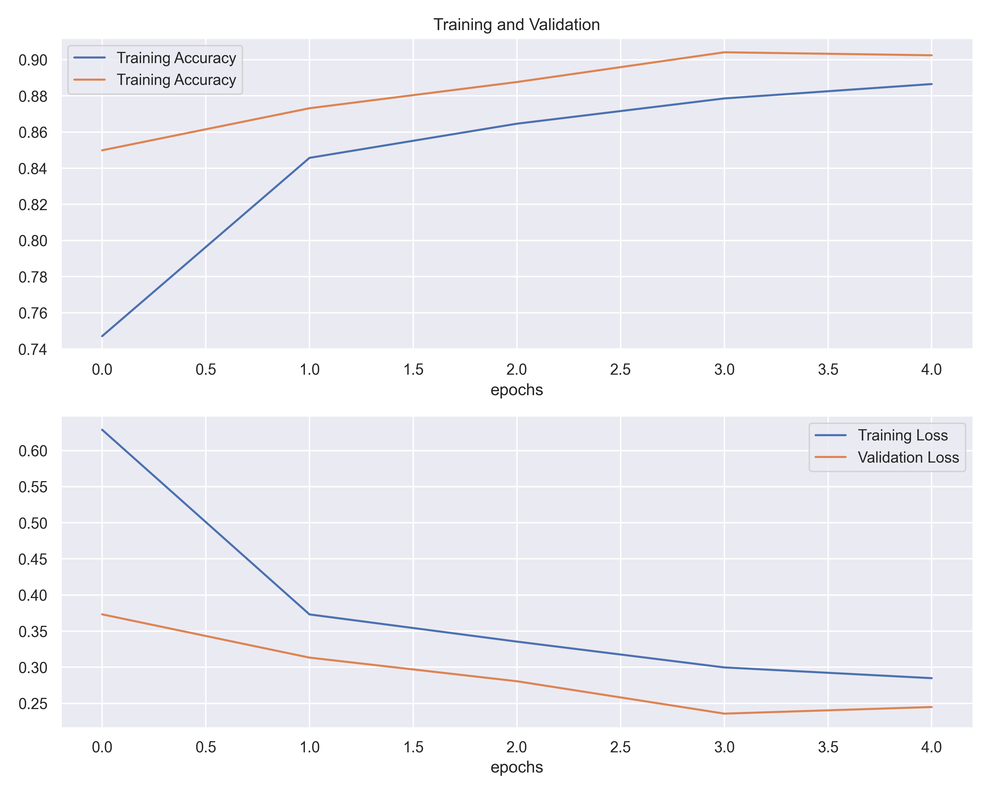
Entrenamiento del modelo 1 de red neuronal – k4

Slide 6
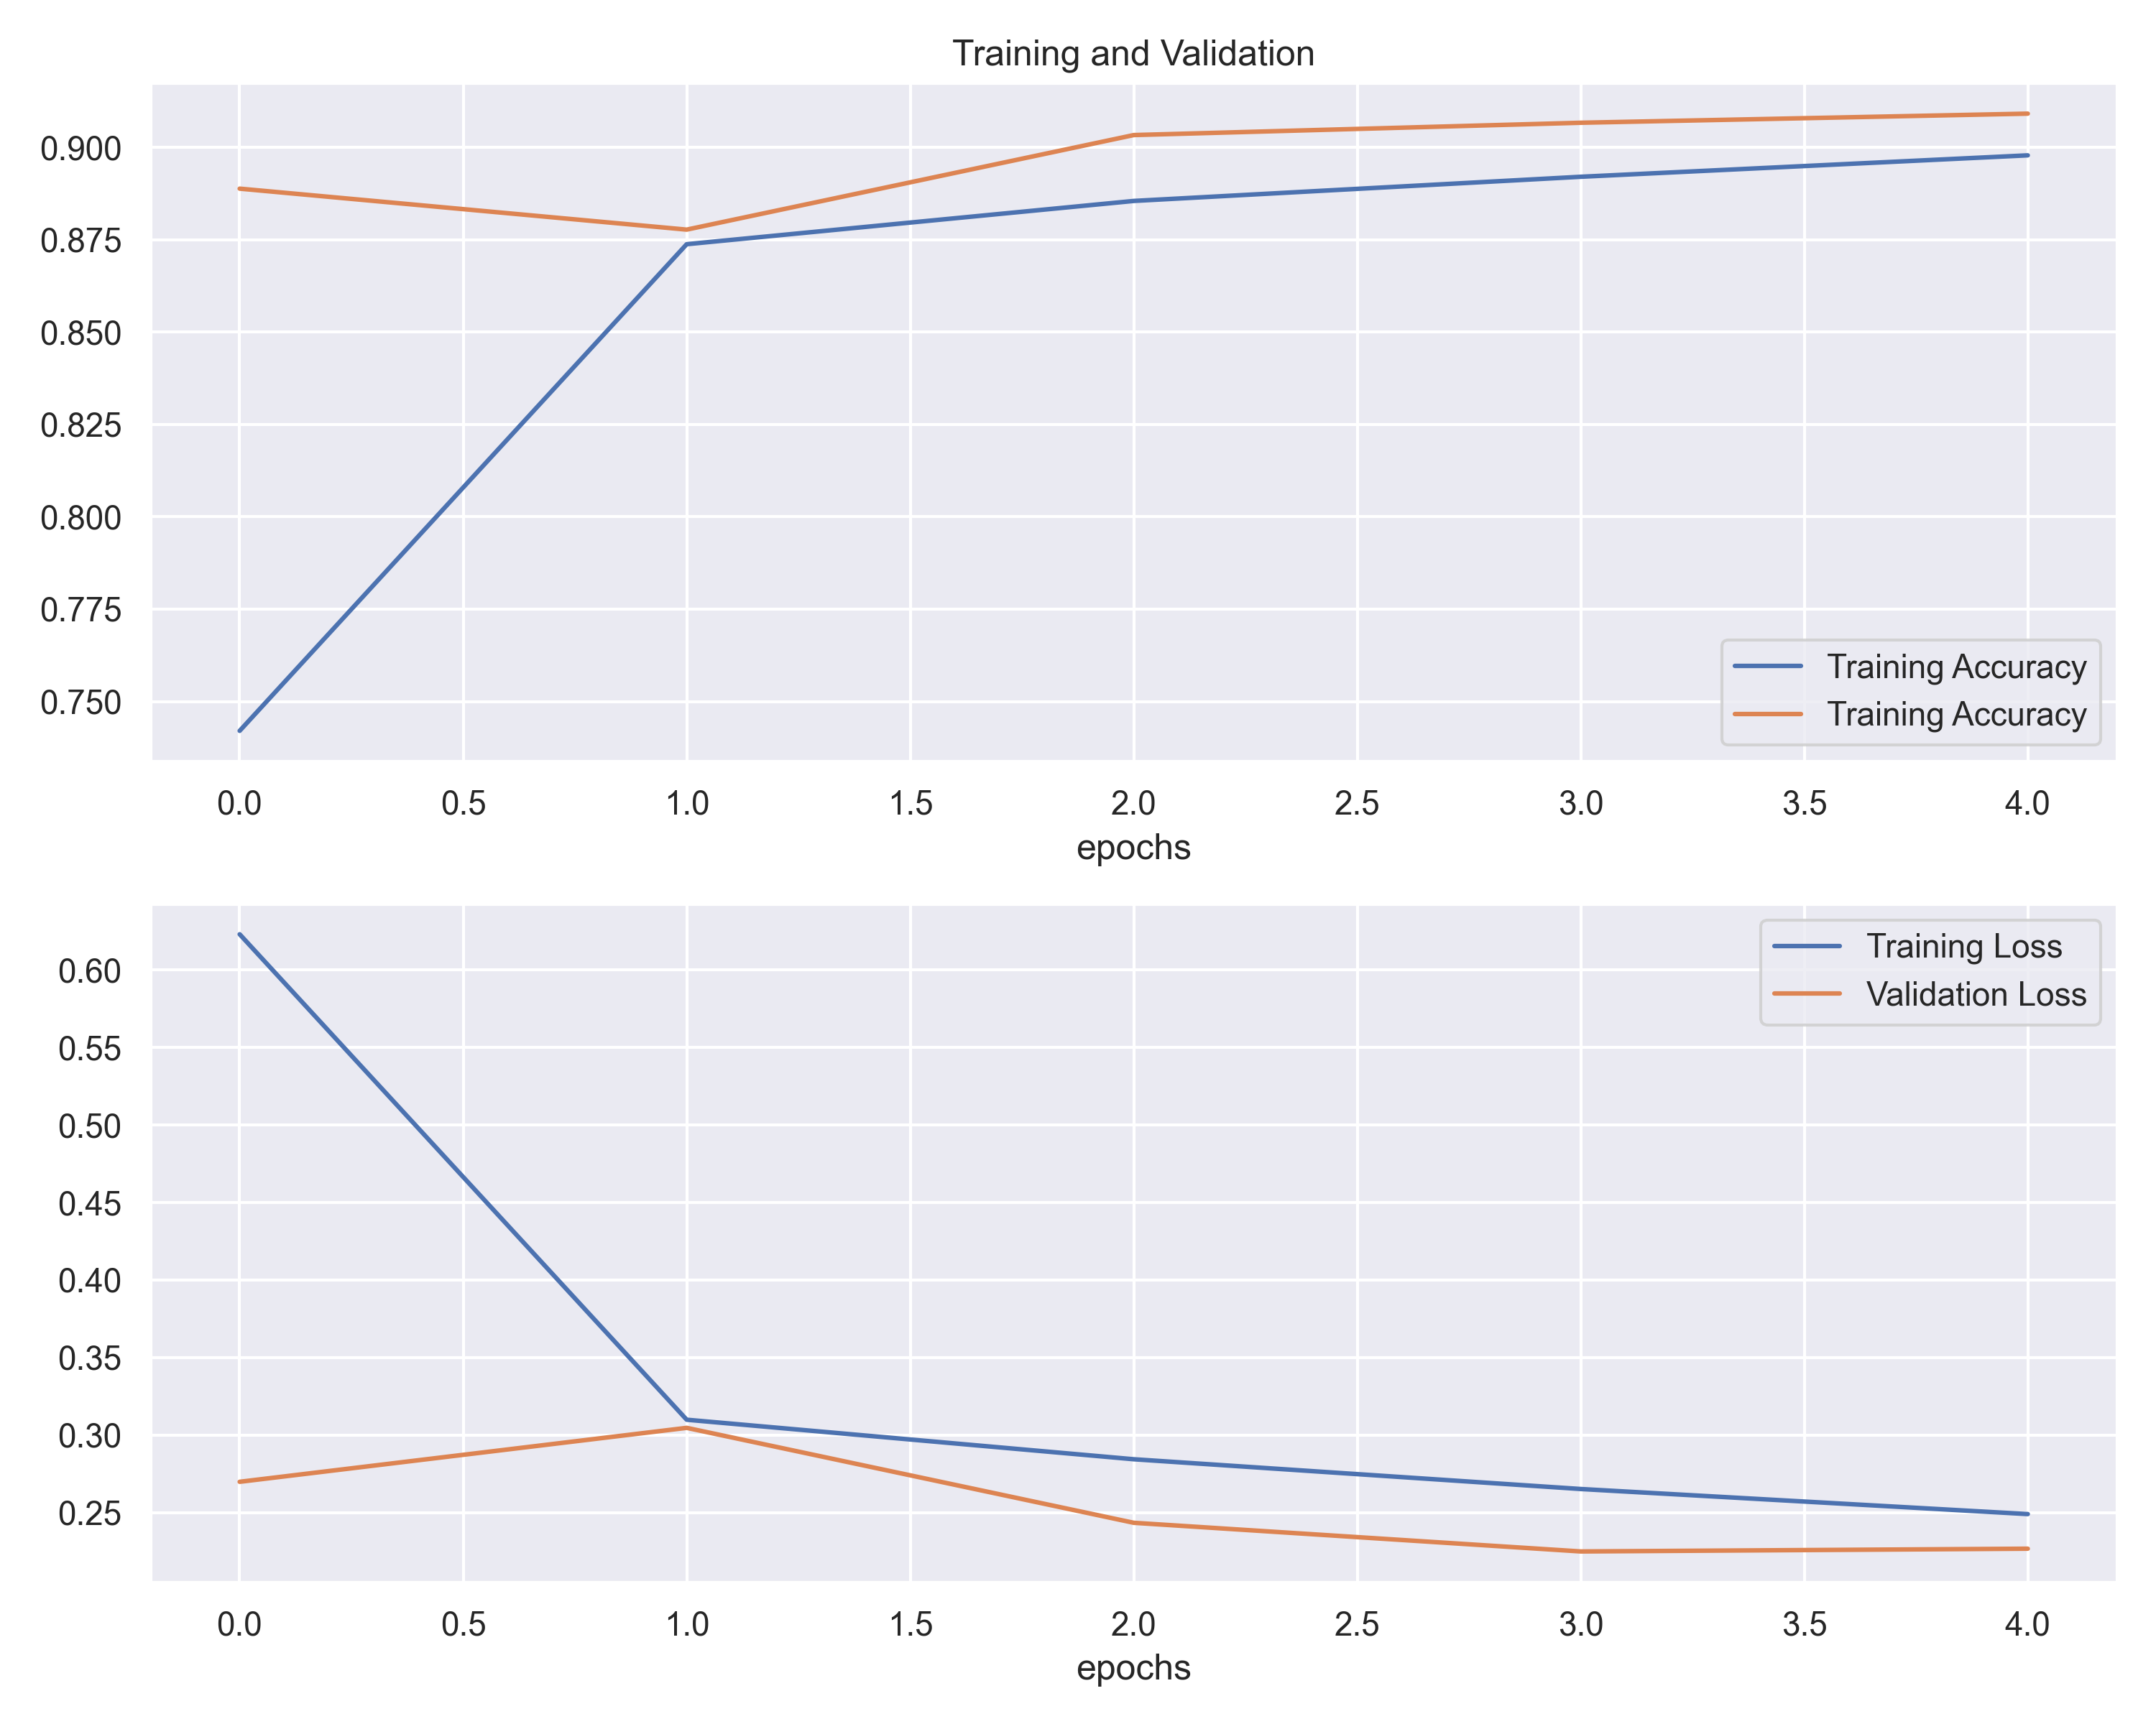
Entrenamiento del modelo 1 de red neuronal – k5

Slide 7
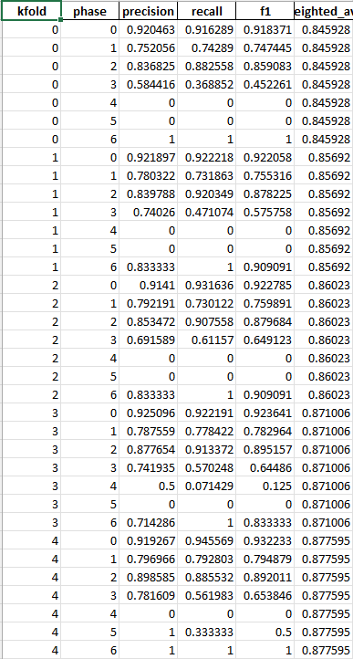
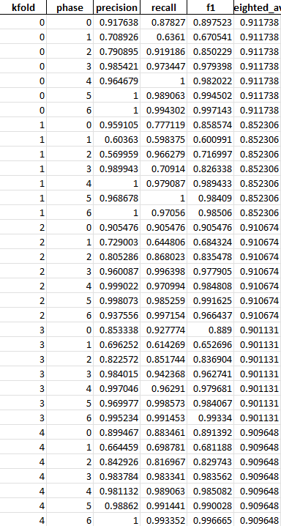
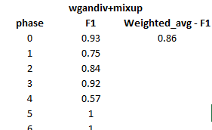
Entrenamiento del modelo 1 de red neuronal – métricas
ch4
Ch4 wgan-div + mixup

Slide 8
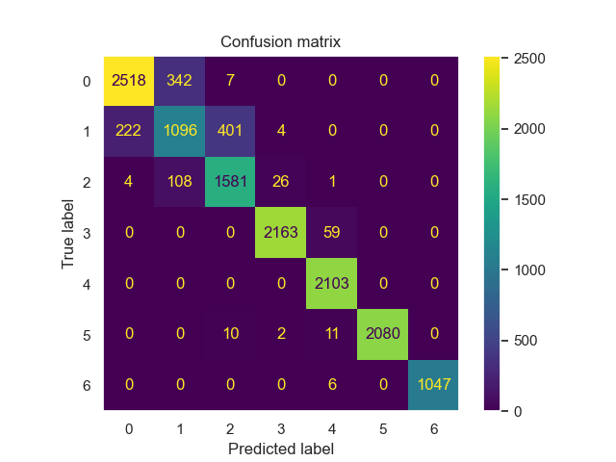
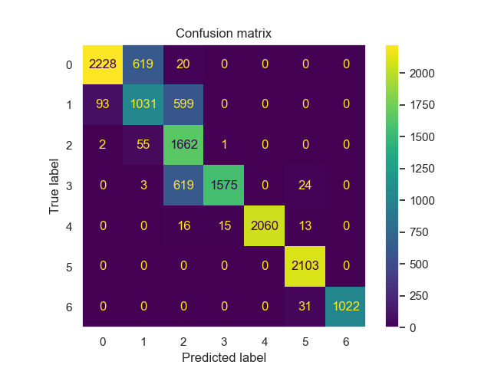

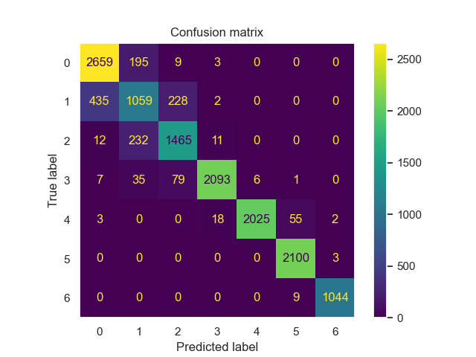
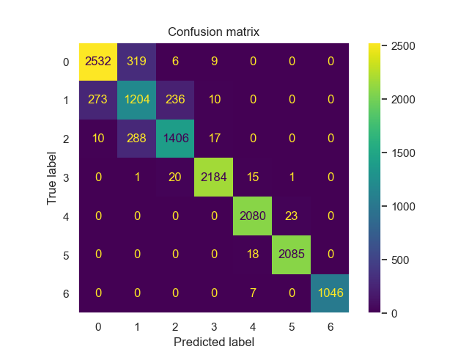
Entrenamiento del modelo 1 de red neuronal – Matriz de confusión
1
2
3
4
5

Slide 9
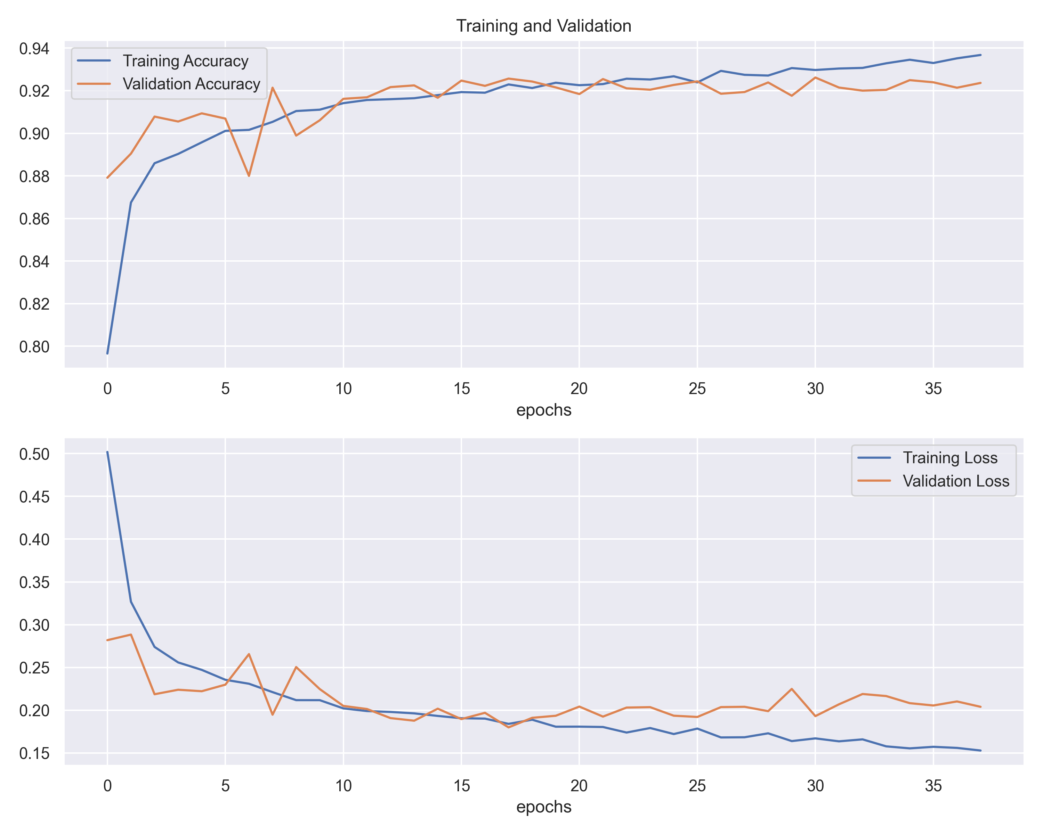
Entrenamiento del modelo 2 de red neuronal – k1

Slide 10
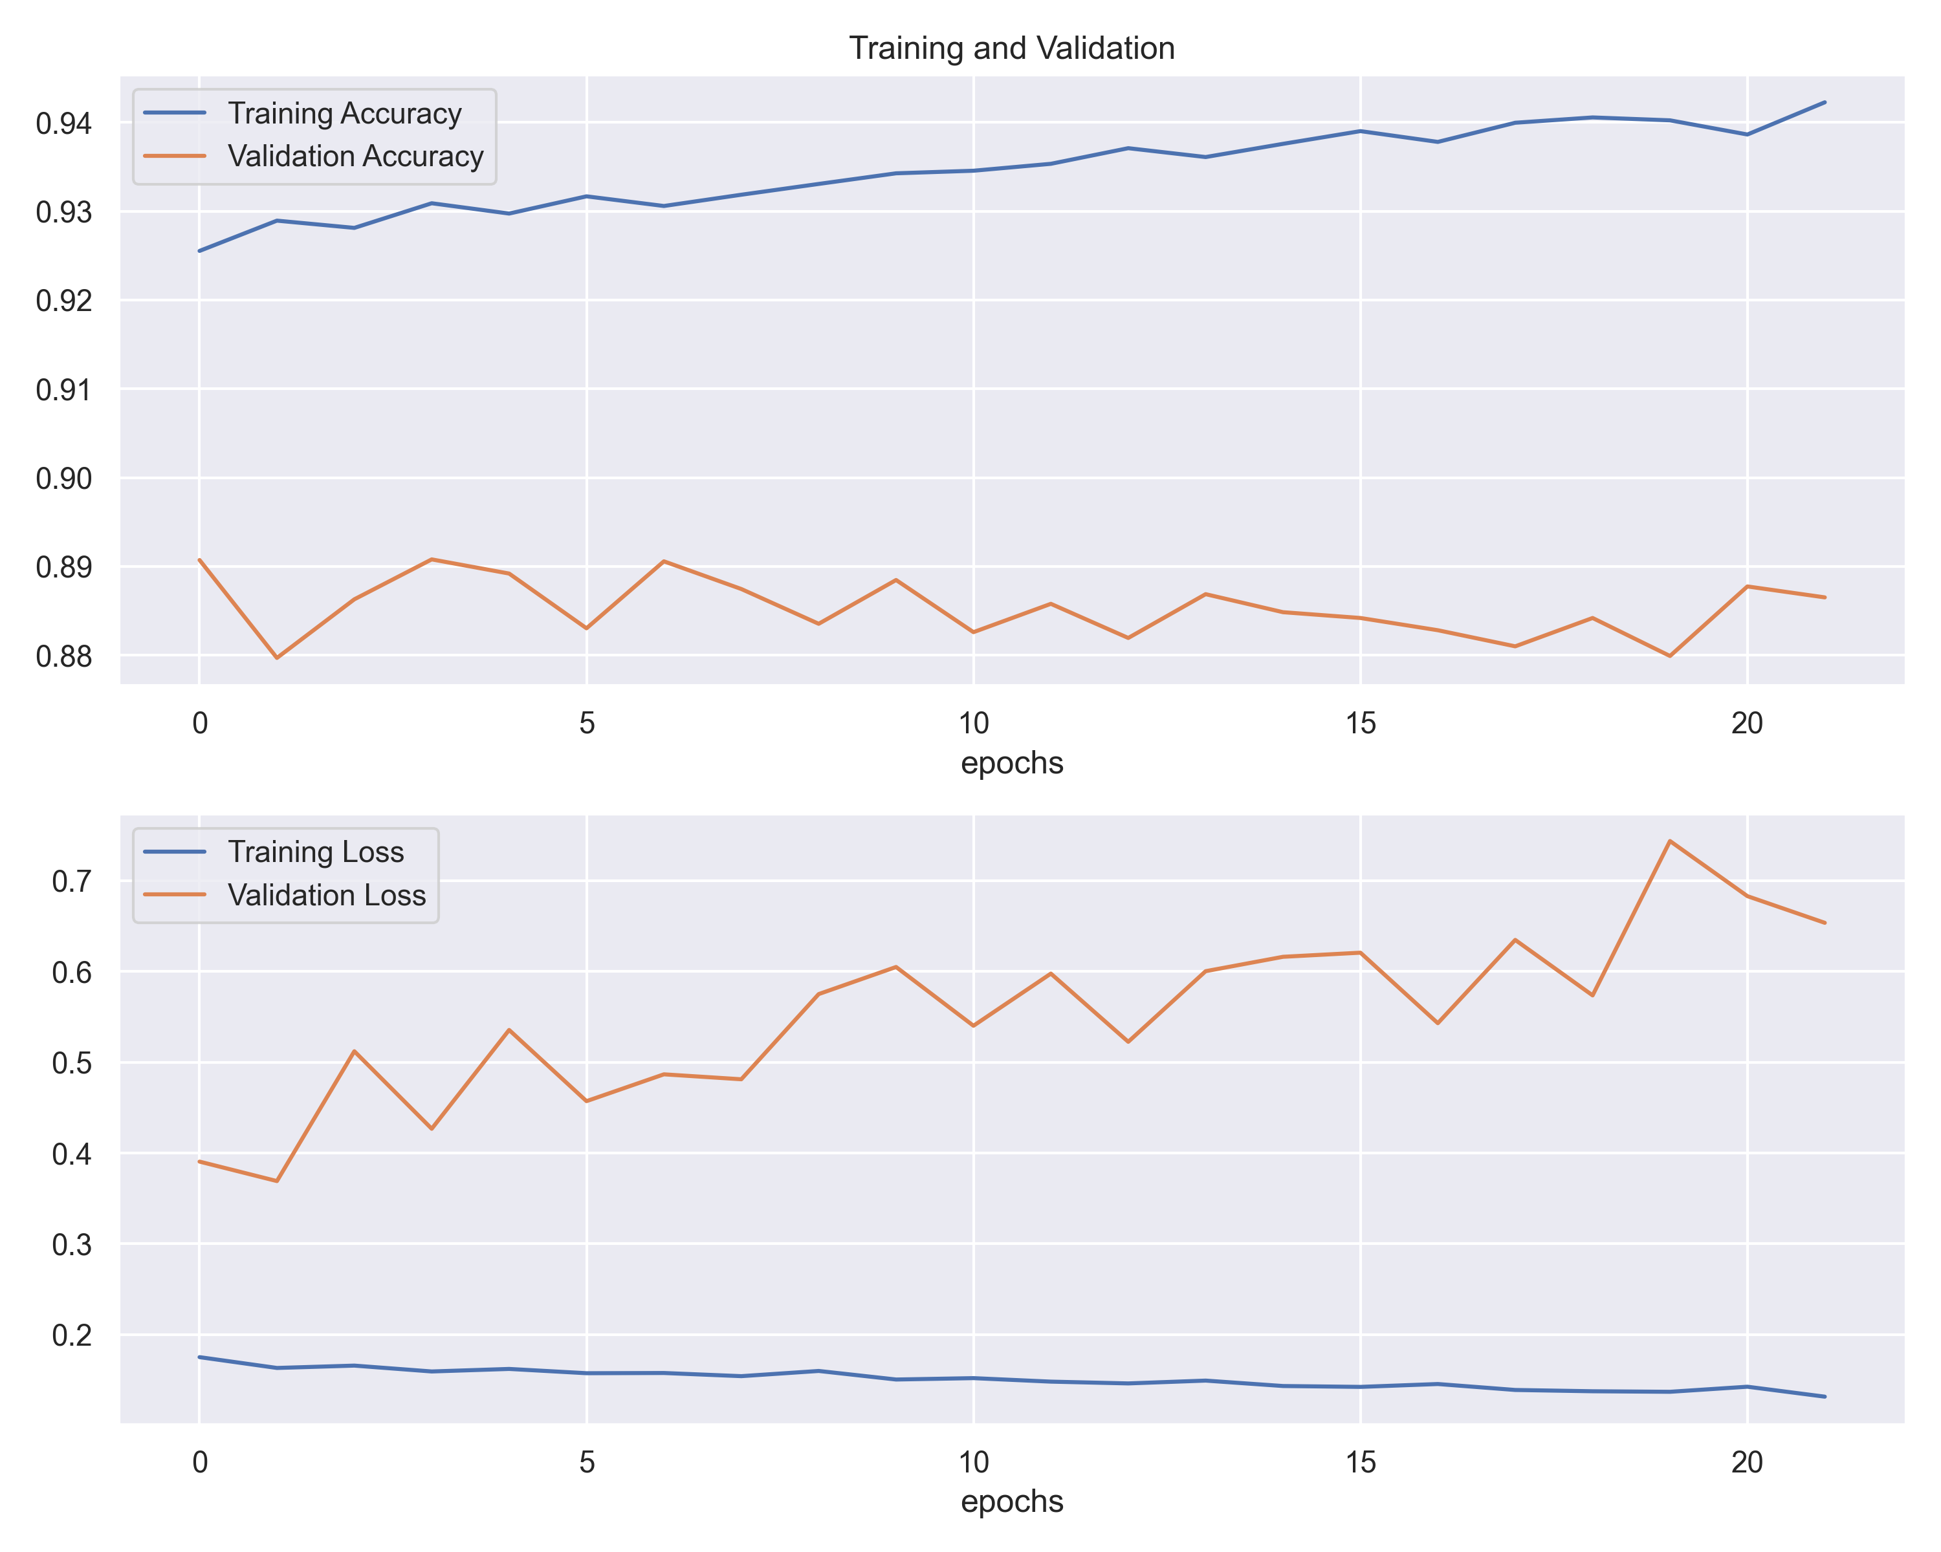
Entrenamiento del modelo 2 de red neuronal – k2

Slide 11
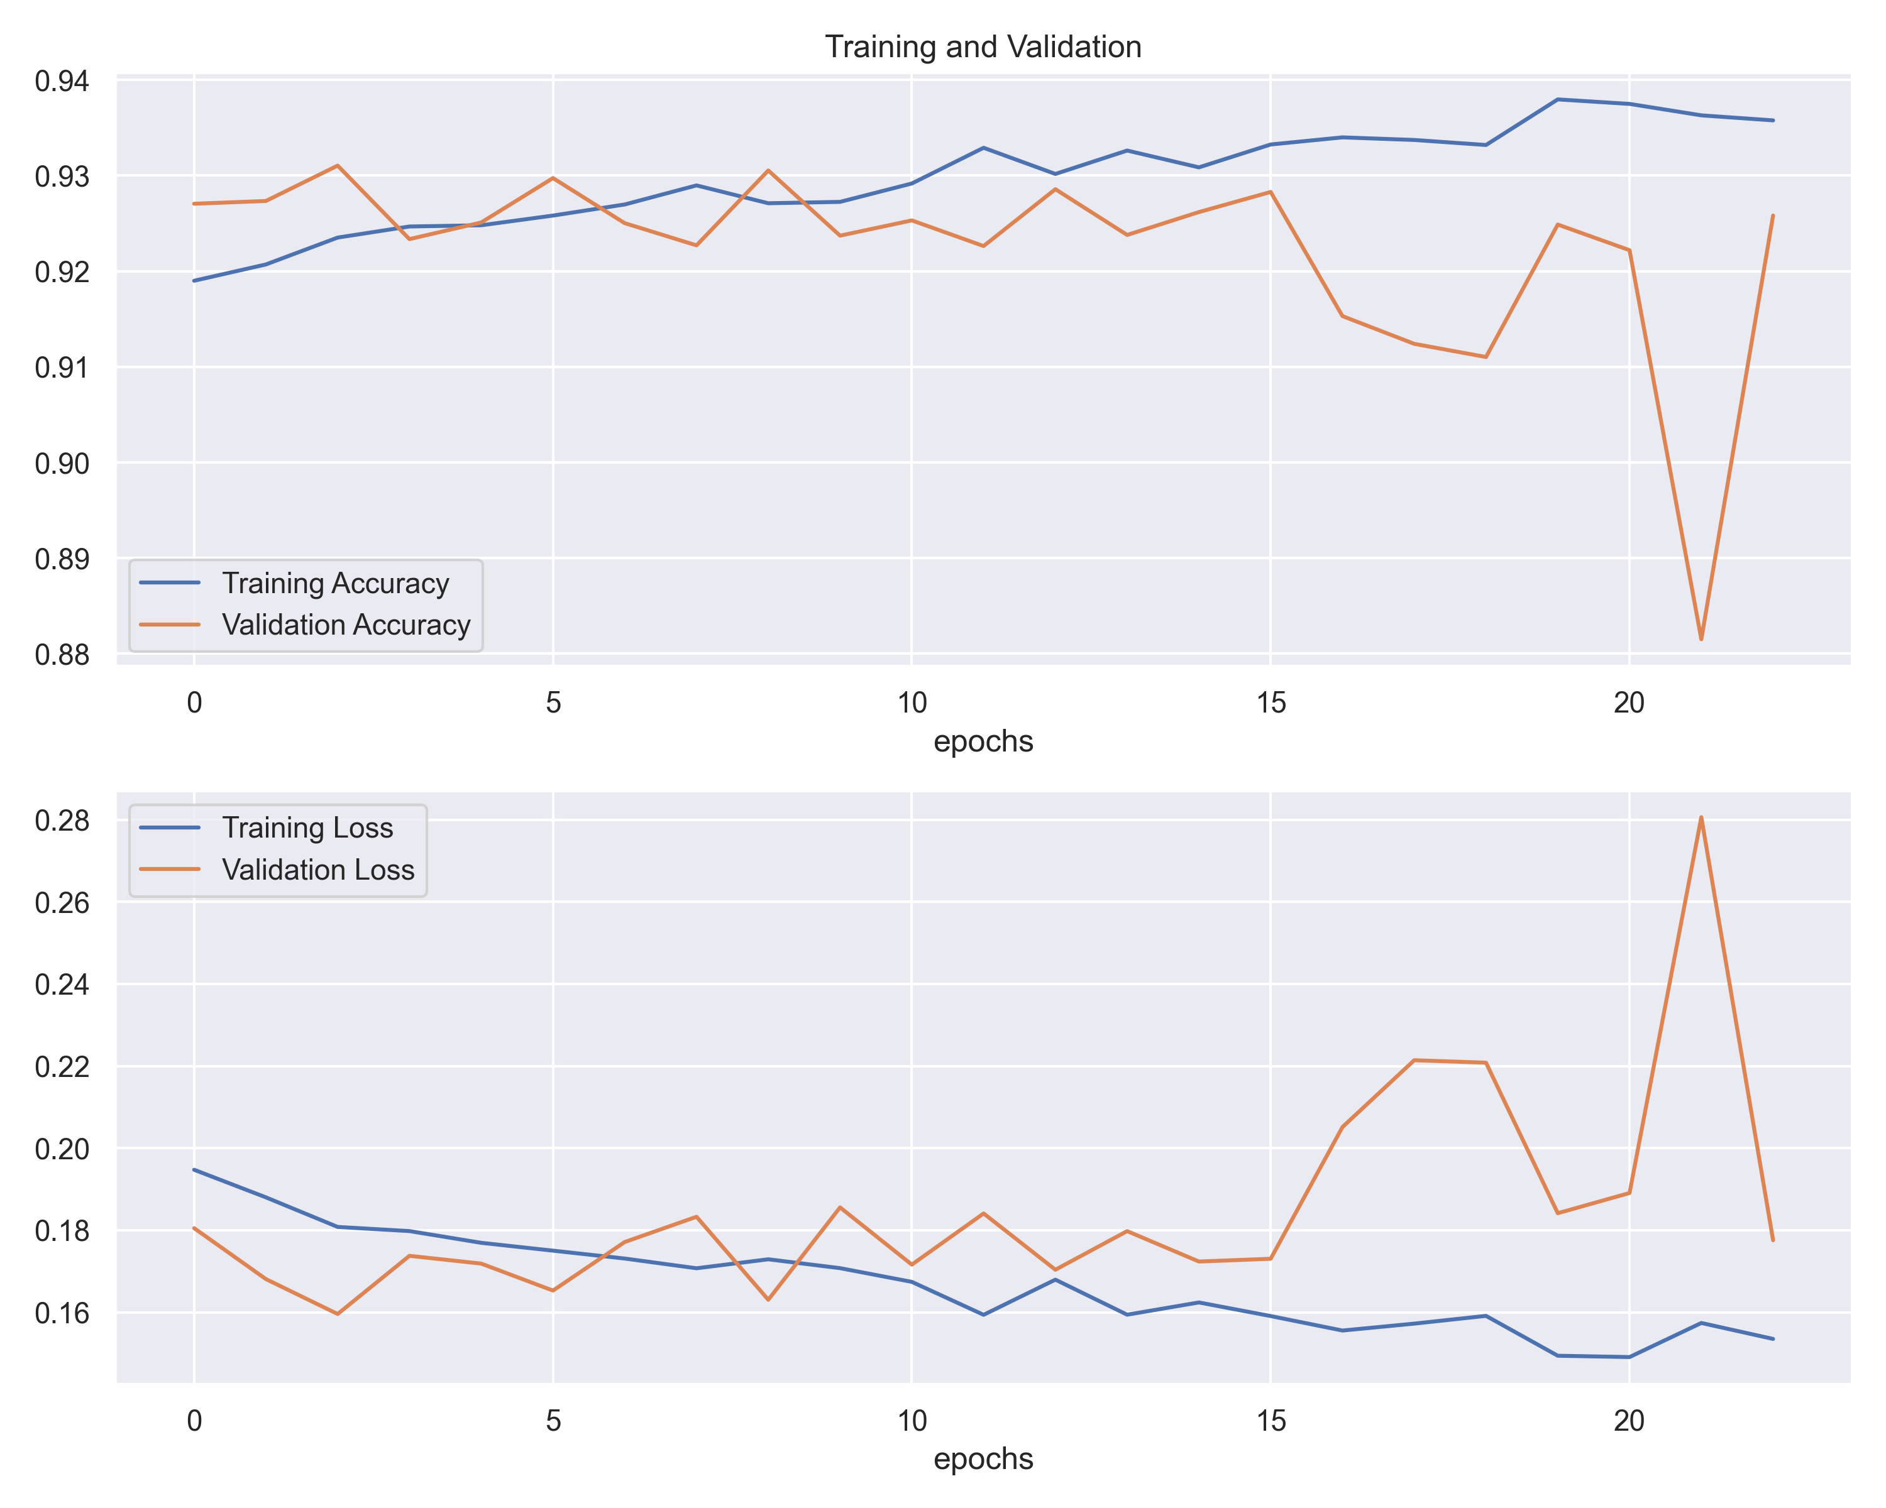
Entrenamiento del modelo 2 de red neuronal – k3

Slide 12
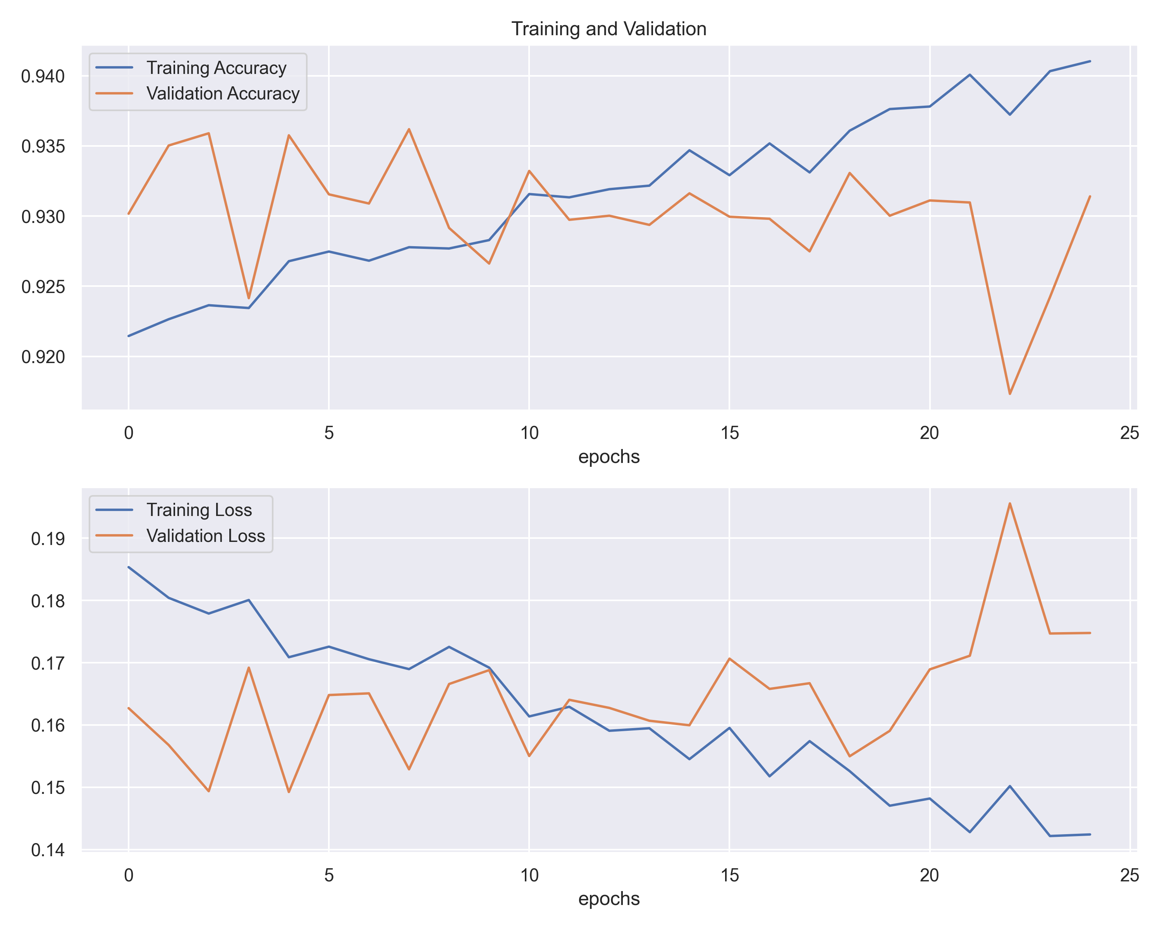
Entrenamiento del modelo 2 de red neuronal – k4

Slide 13
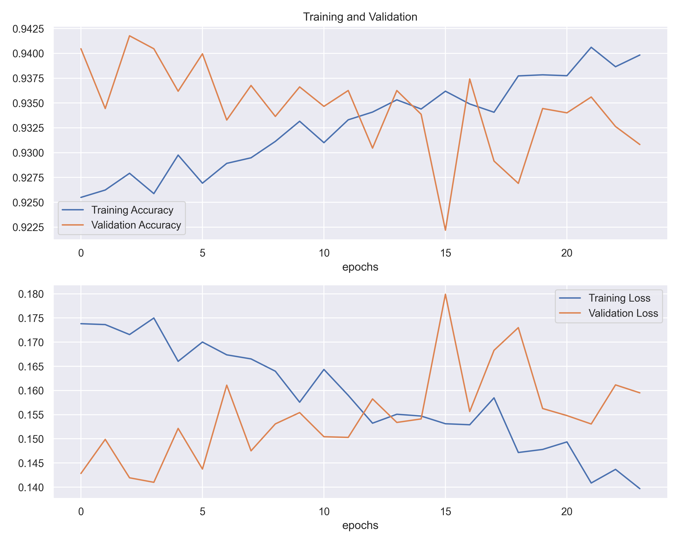
Entrenamiento del modelo 2 de red neuronal – k5

Slide 14
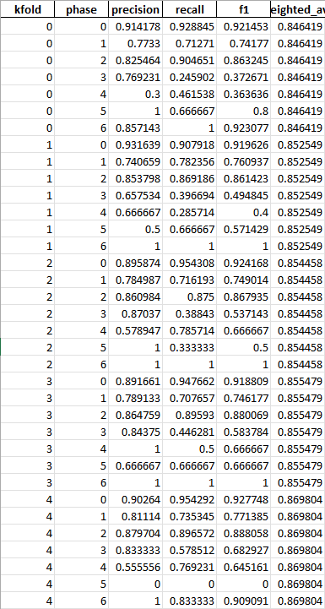
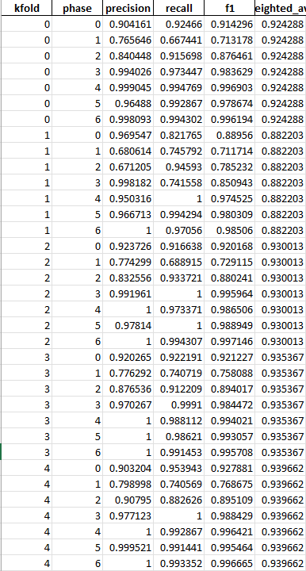
Entrenamiento del modelo 2 de red neuronal – métricas
ch4
Ch4 – wgan+mixup

Slide 15
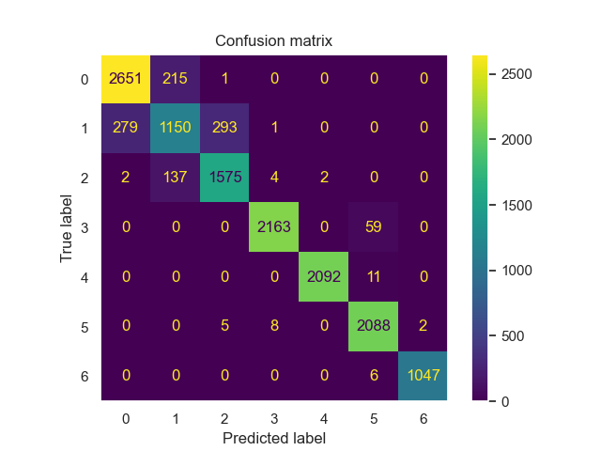
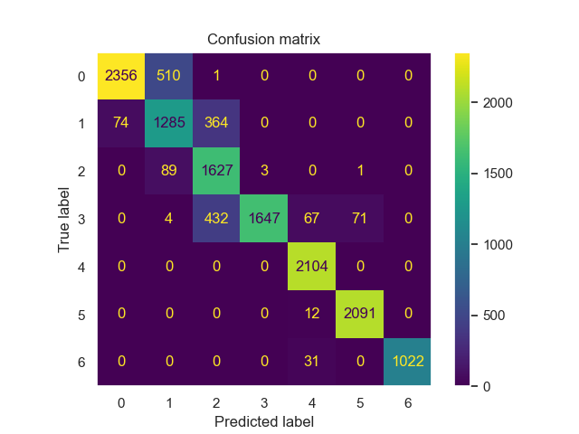


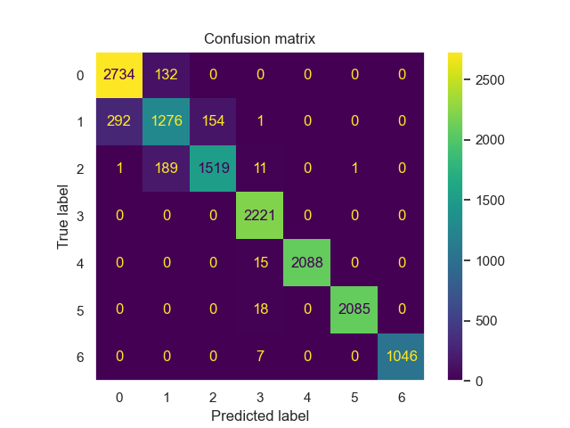
Entrenamiento del modelo 2 de red neuronal – Matriz de confusión
1
2
3
4
5

Slide 16
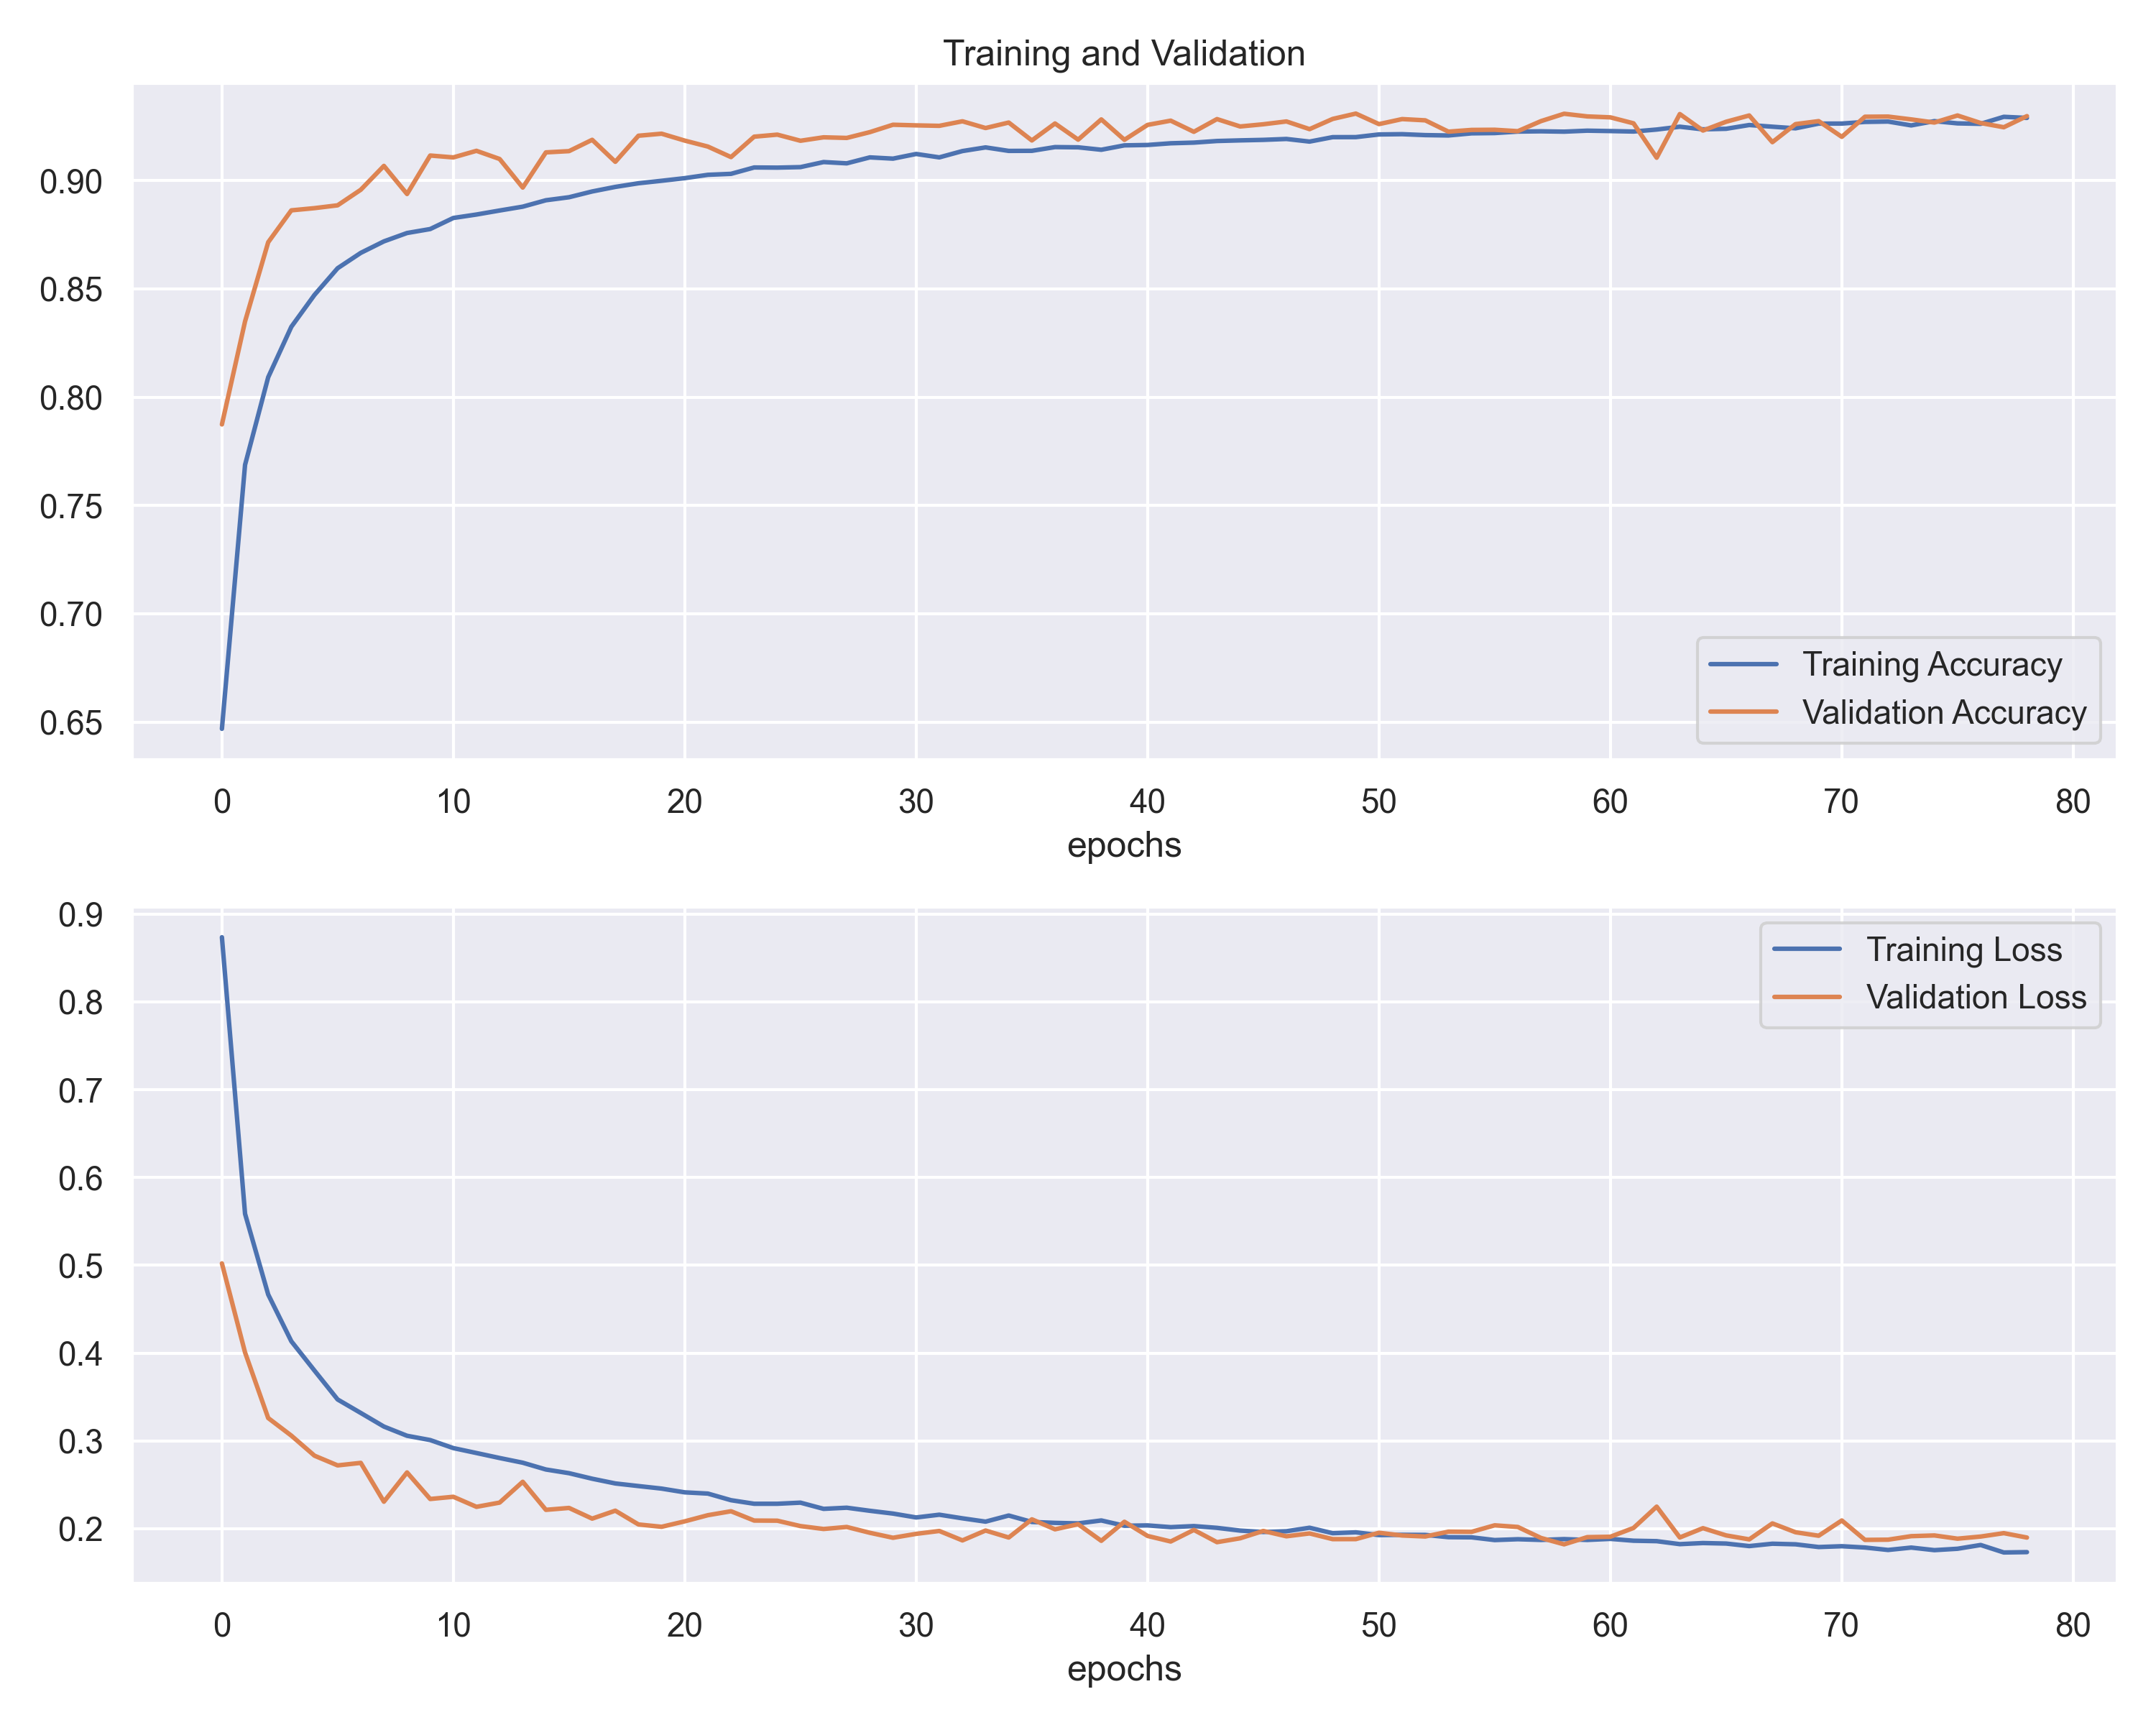
Entrenamiento del modelo 3 de red neuronal – k1

Slide 17
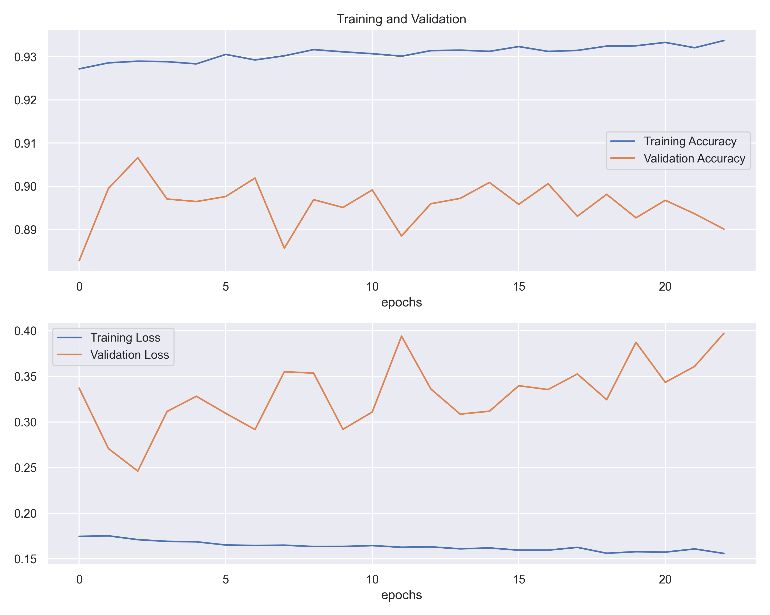
Entrenamiento del modelo 3 de red neuronal – k2

Slide 18
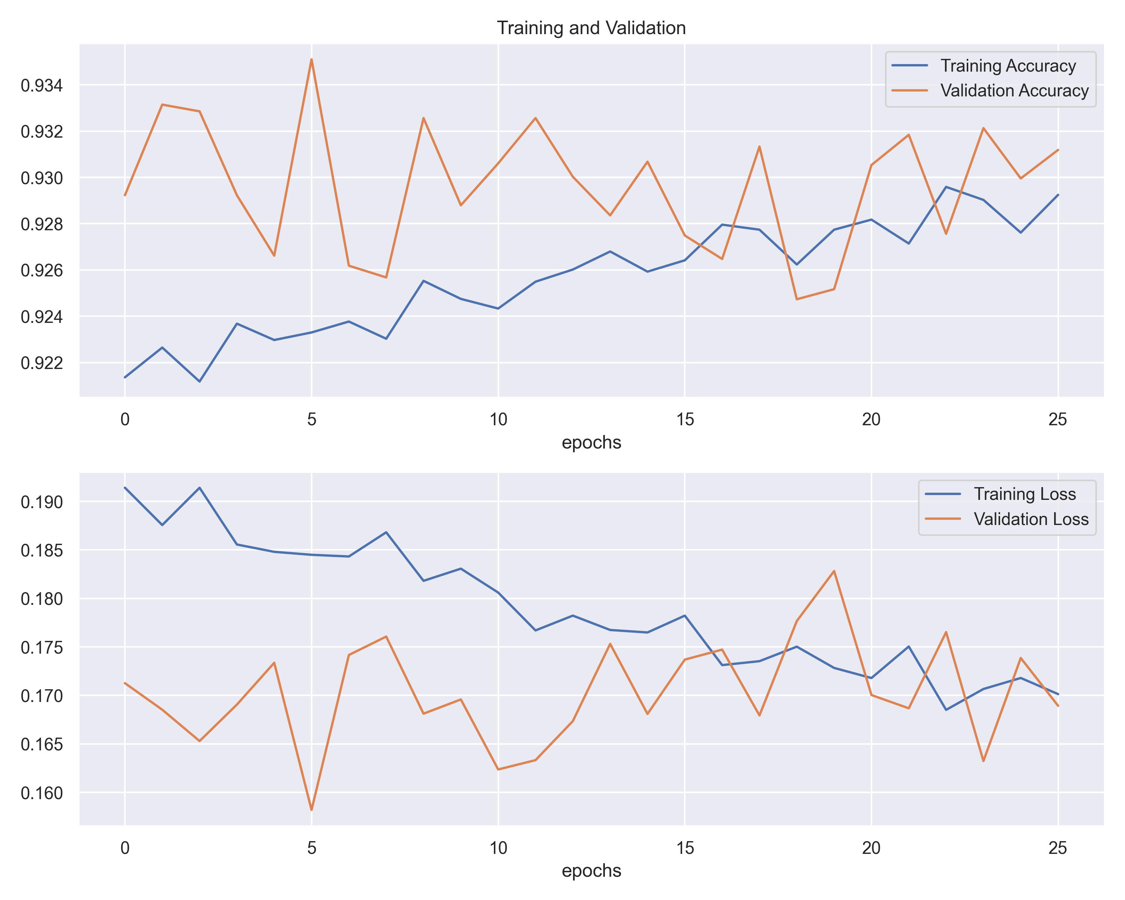
Entrenamiento del modelo 3 de red neuronal – k3

Slide 19
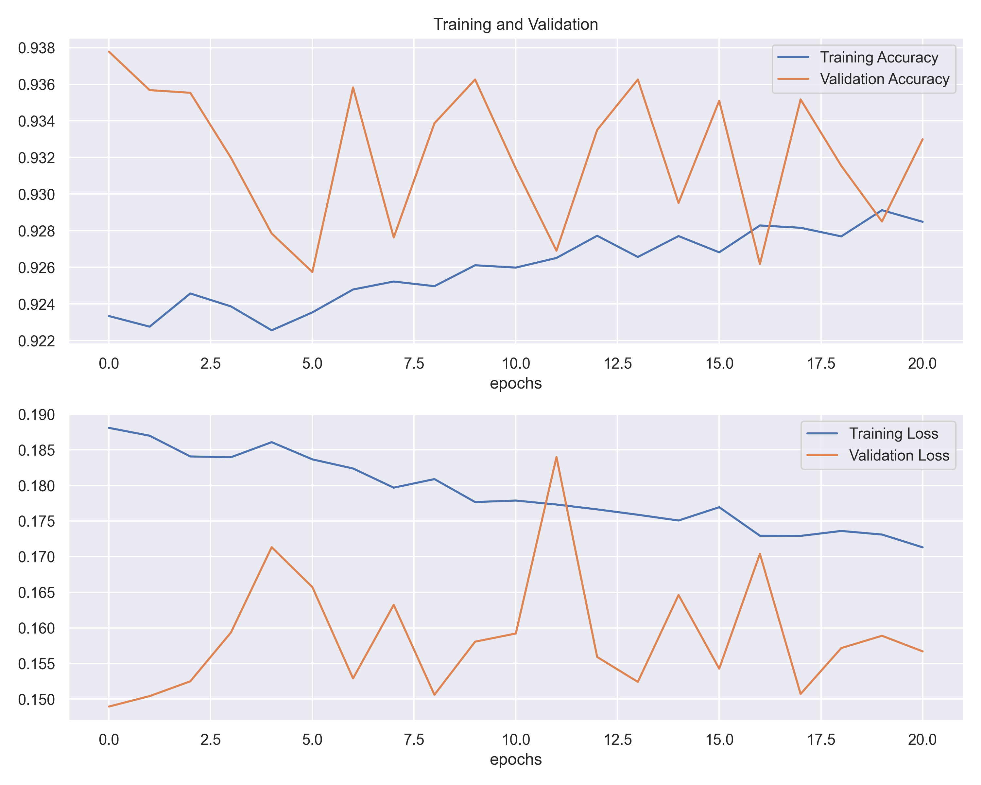
Entrenamiento del modelo 3 de red neuronal – k4

Slide 20
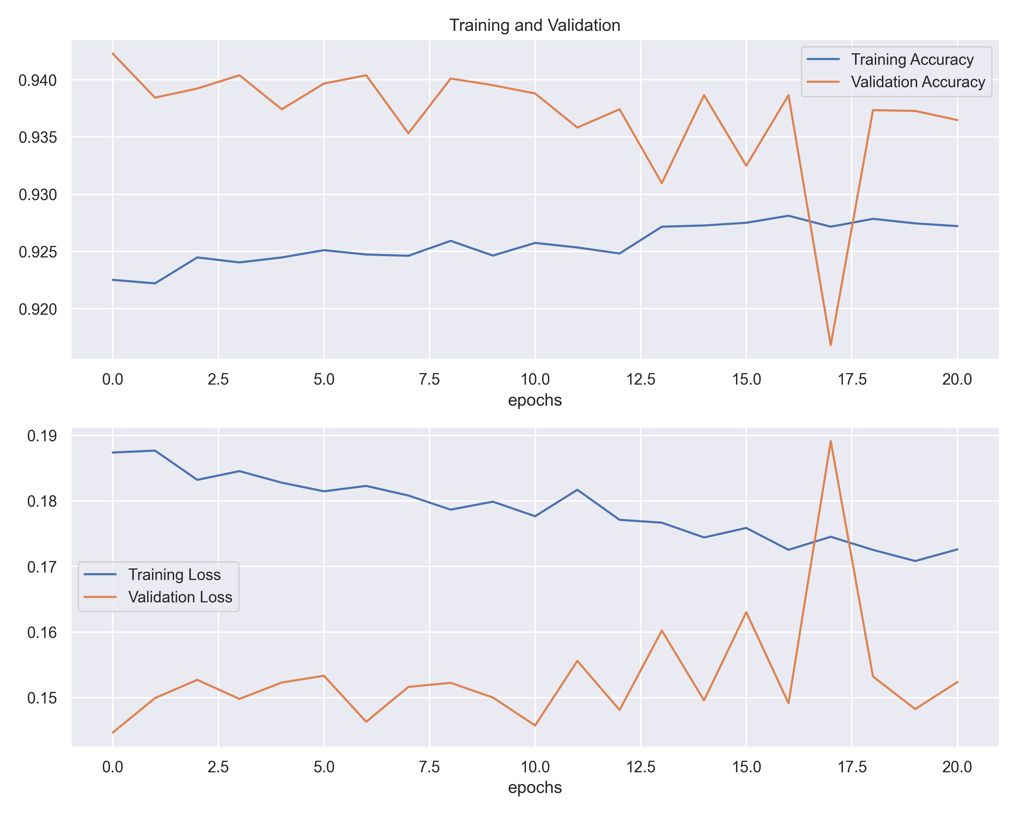
Entrenamiento del modelo 3 de red neuronal – k5

Slide 21
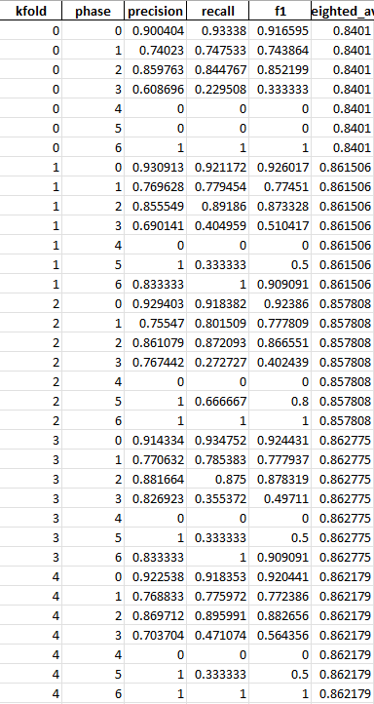
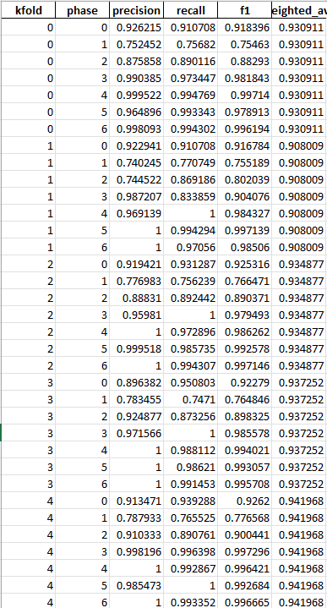
Entrenamiento del modelo 3 de red neuronal – métricas
ch4
Ch4 – wgan+mixup

Slide 22
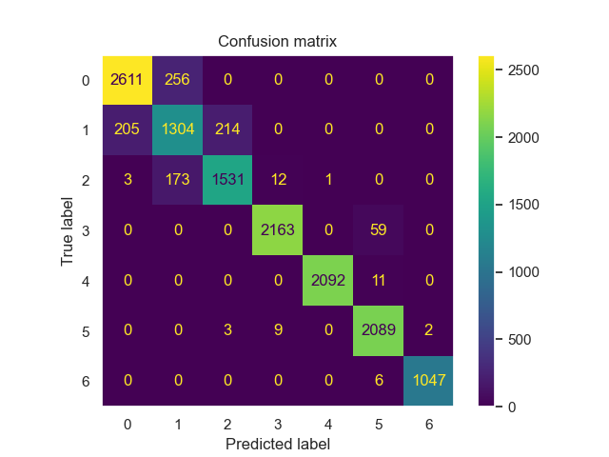
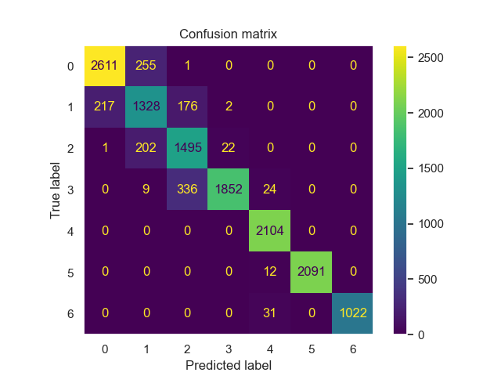

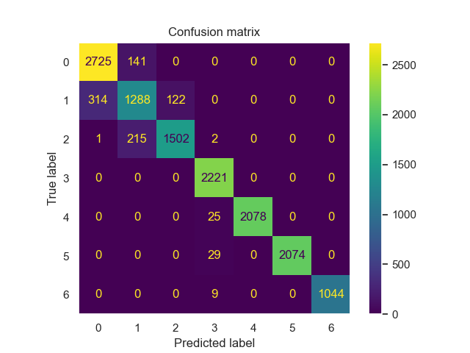

Entrenamiento del modelo 3 de red neuronal – Matriz de confusión
1
2
3
4
5

Slide 23
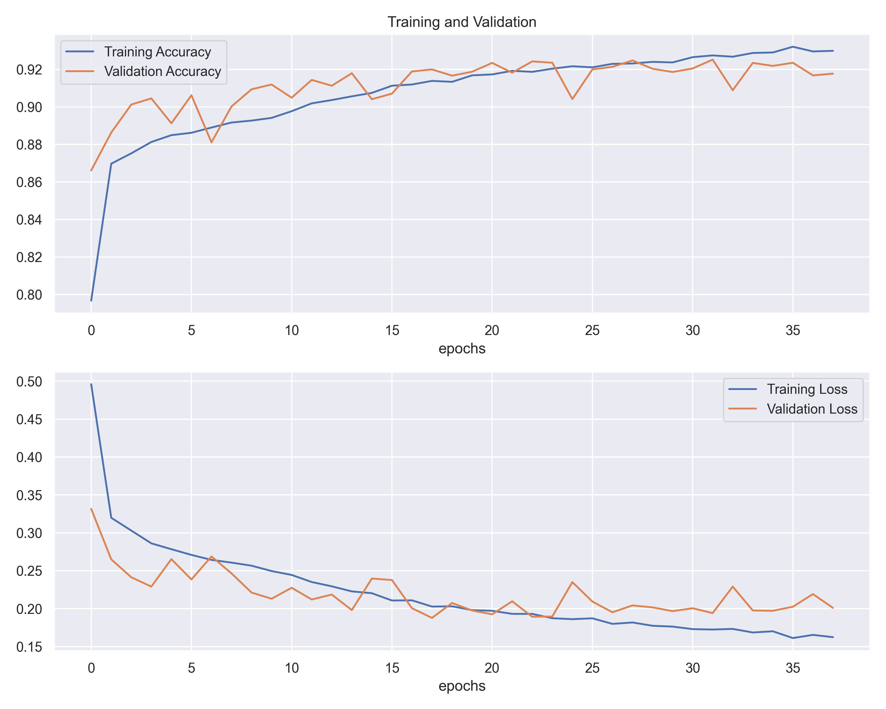
Entrenamiento del modelo 4 de red neuronal – k1

Slide 24
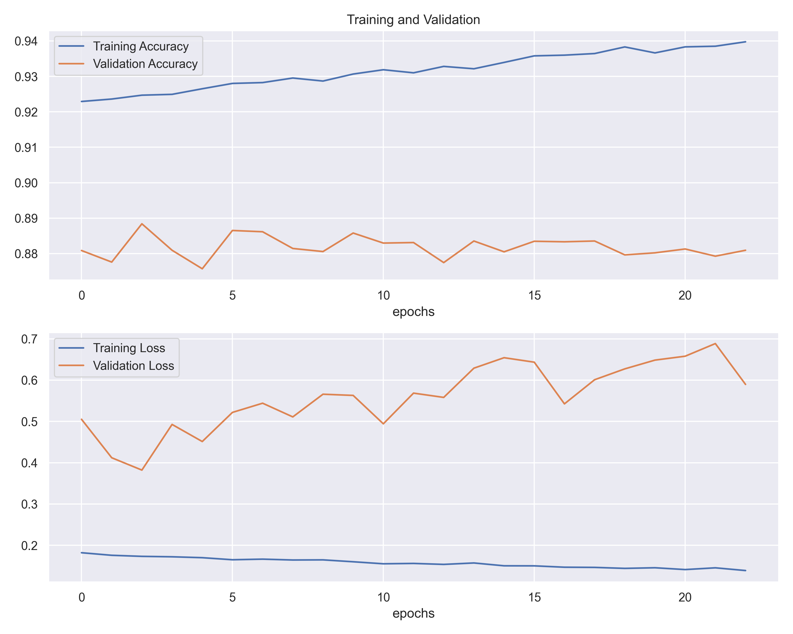
Entrenamiento del modelo 4 de red neuronal – k2

Slide 25
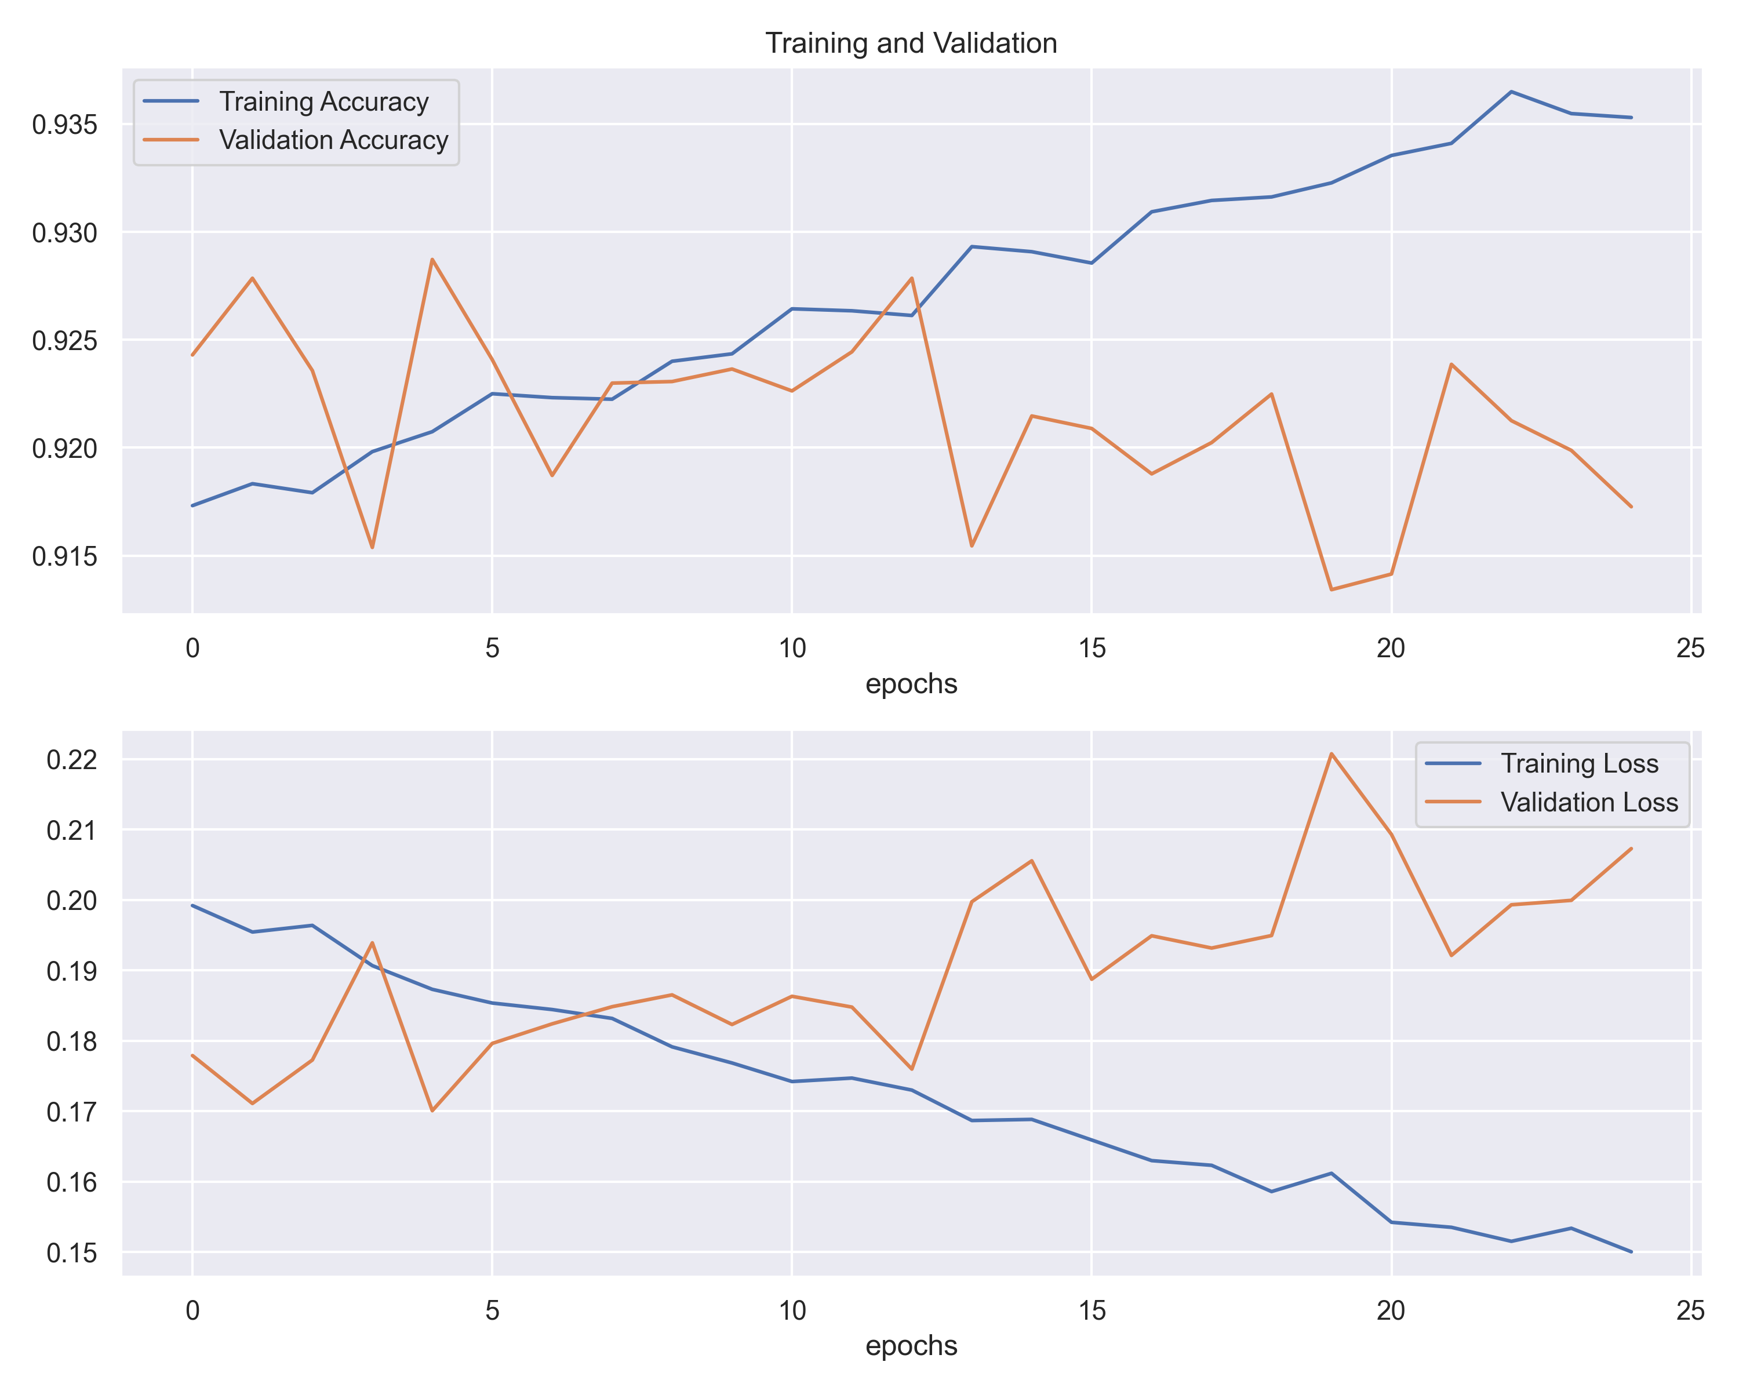
Entrenamiento del modelo 4 de red neuronal – k3

Slide 26
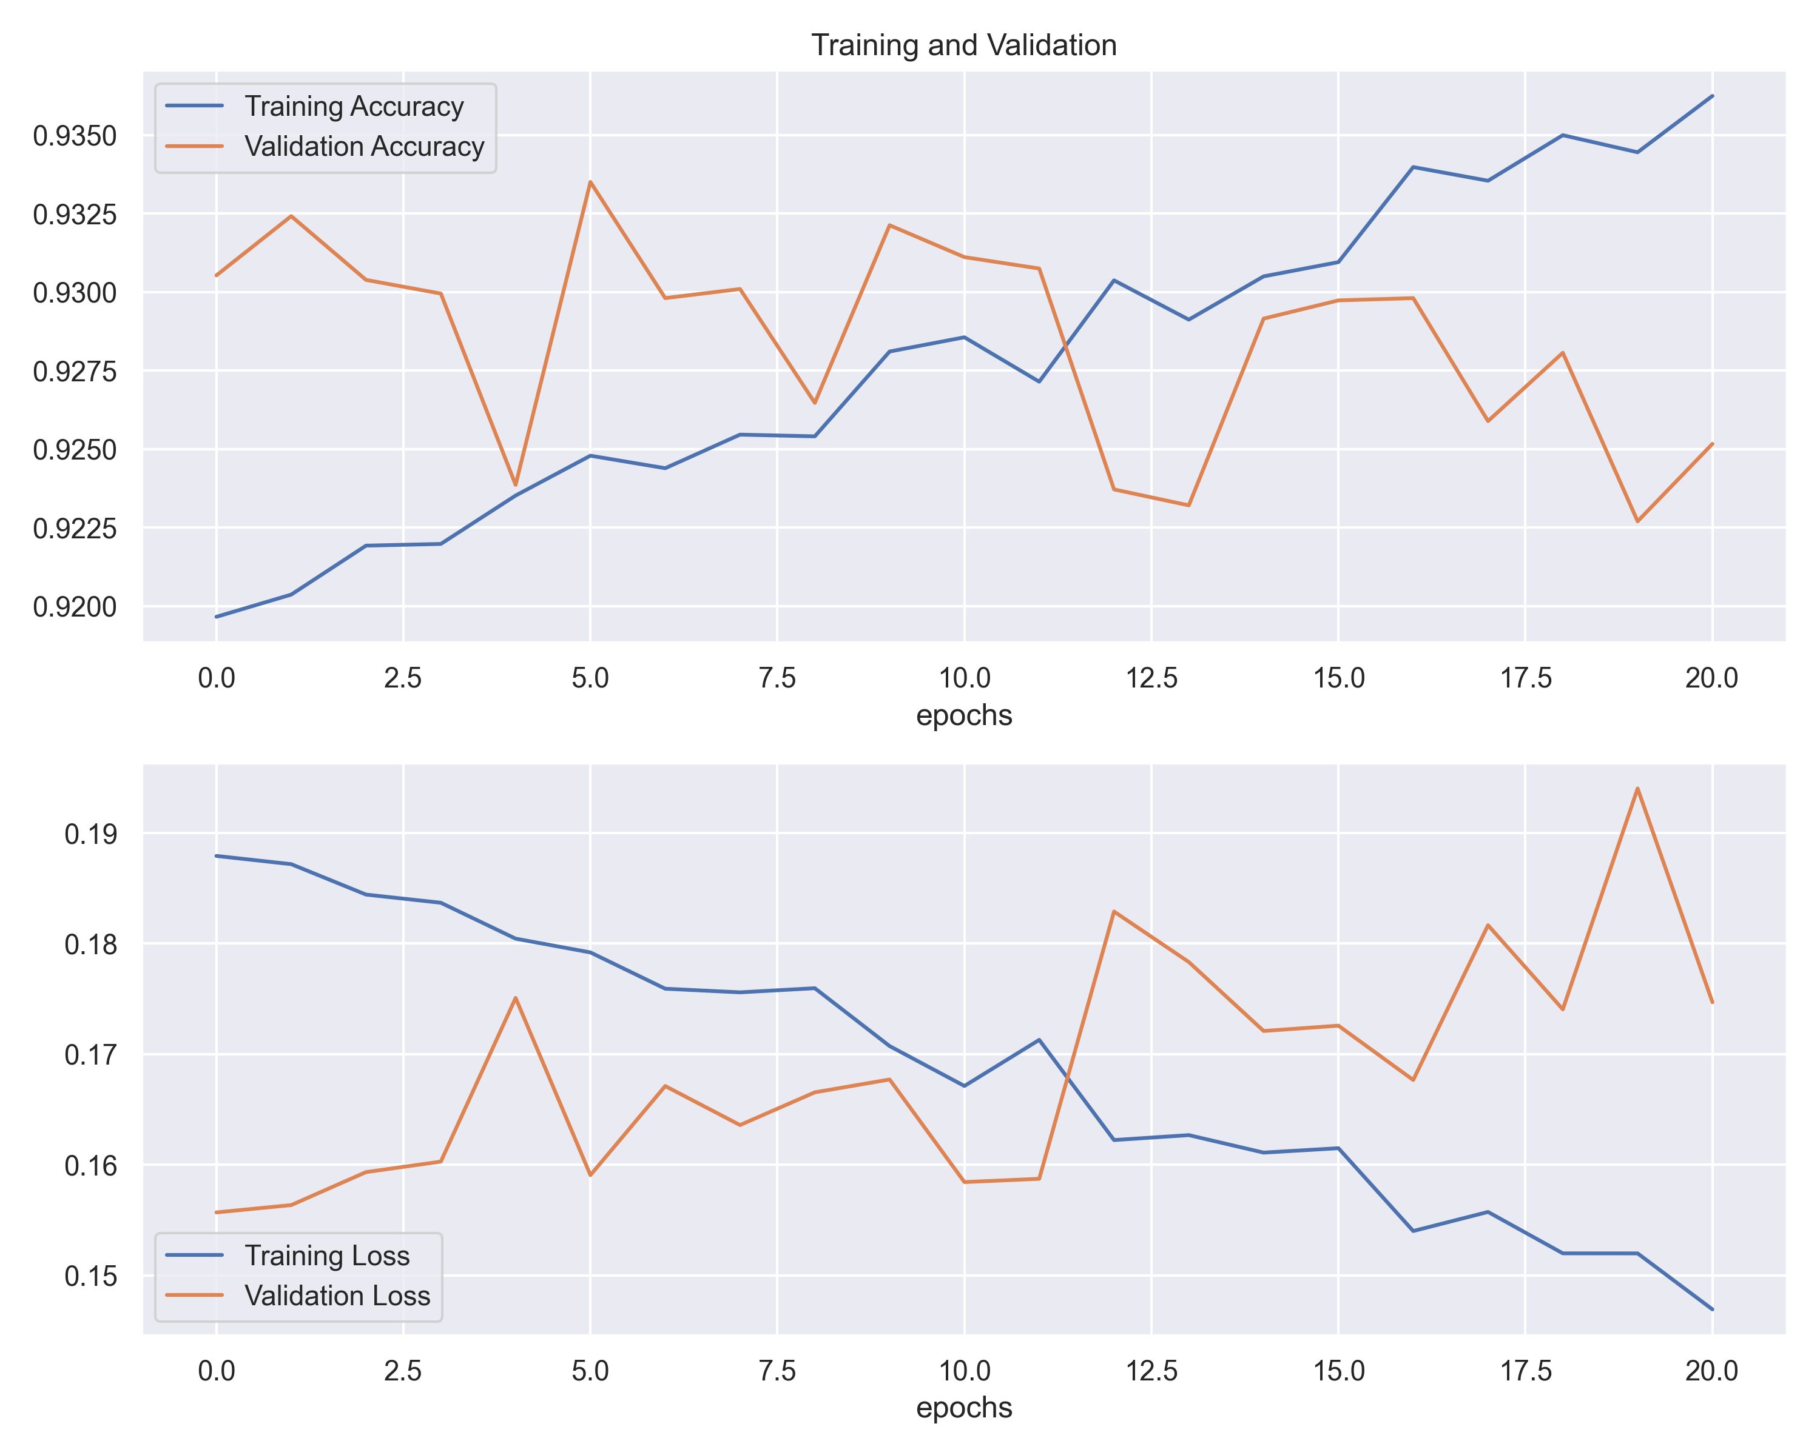
Entrenamiento del modelo 4 de red neuronal – k4

Slide 27
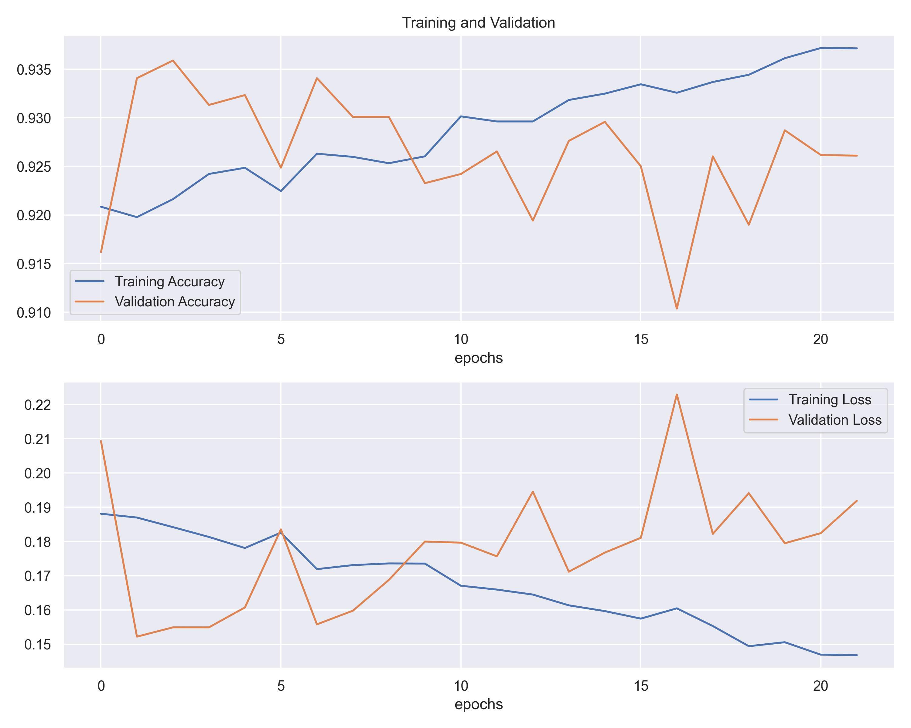
Entrenamiento del modelo 4 de red neuronal – k5

Slide 28
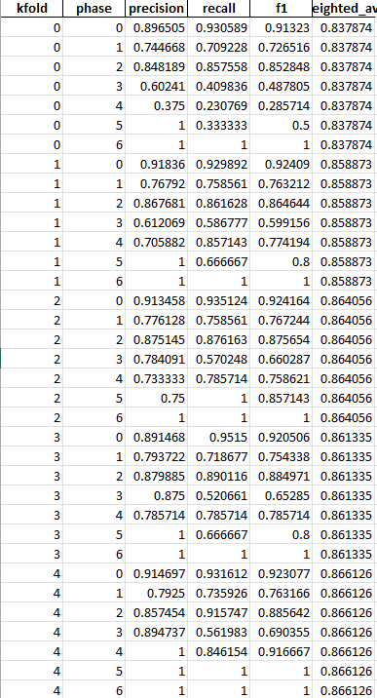
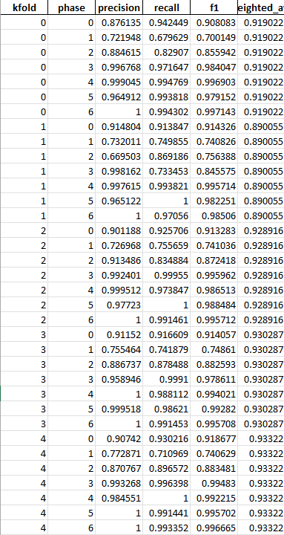
Entrenamiento del modelo 4 de red neuronal – métricas
ch4

Slide 29
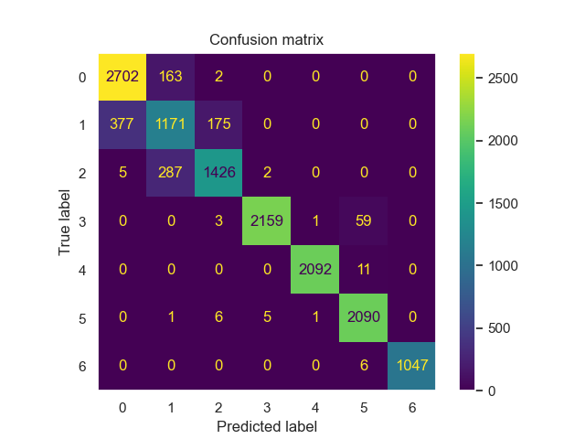
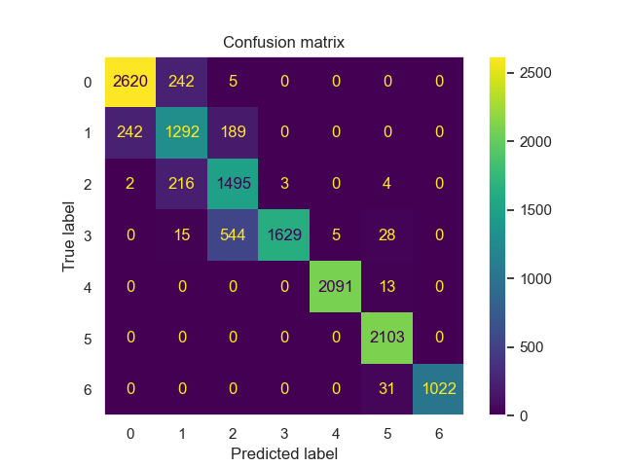



Entrenamiento del modelo 4 de red neuronal – Matriz de confusión
1
2
3
4
5

